Slide 1
화면설계서
TDL
일정관리 사이트
1920110015 박하늘

Slide 2
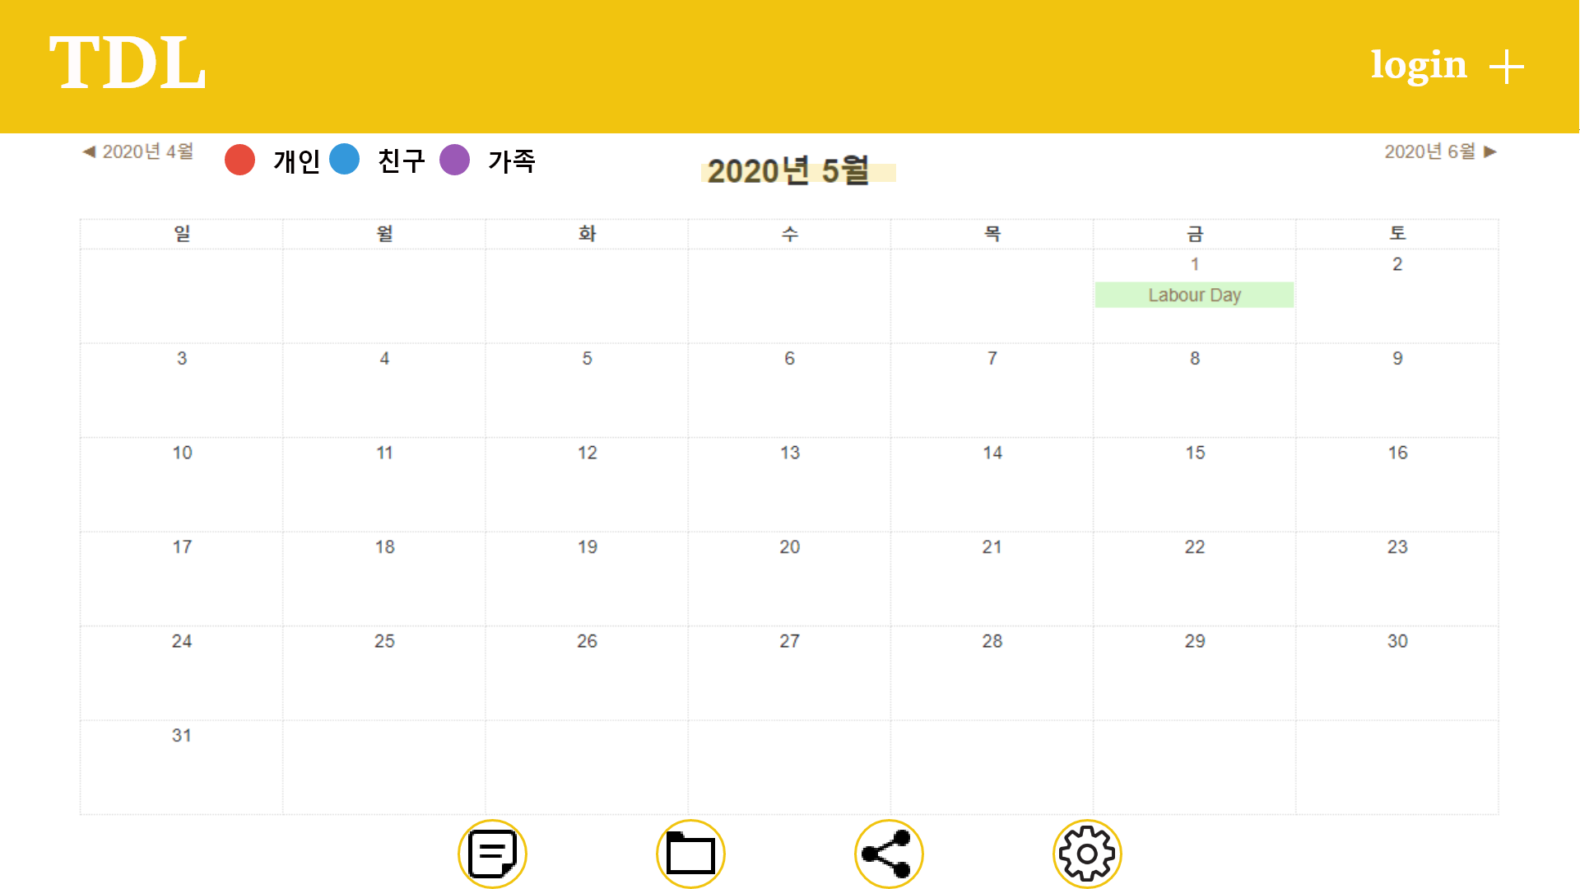
MAIN_001
공통
메인
NO_001
1
2
3
1
클릭할 경우 MAIN_001으로 이동
2
클릭할 경우 LOGIN_001로 이동
3
클릭할 경우 SHE_001로 이동
4
클릭할 경우 SCHE_001로 이동
5
클릭할 경우 MEMO_001로 이동
6
클릭할 경우 FOL_001로 이동
7
클릭할 경우 SHARE_001로 이동
8
클릭할 경우 SETTING_001로 이동
4
5
6
7
8

Slide 3
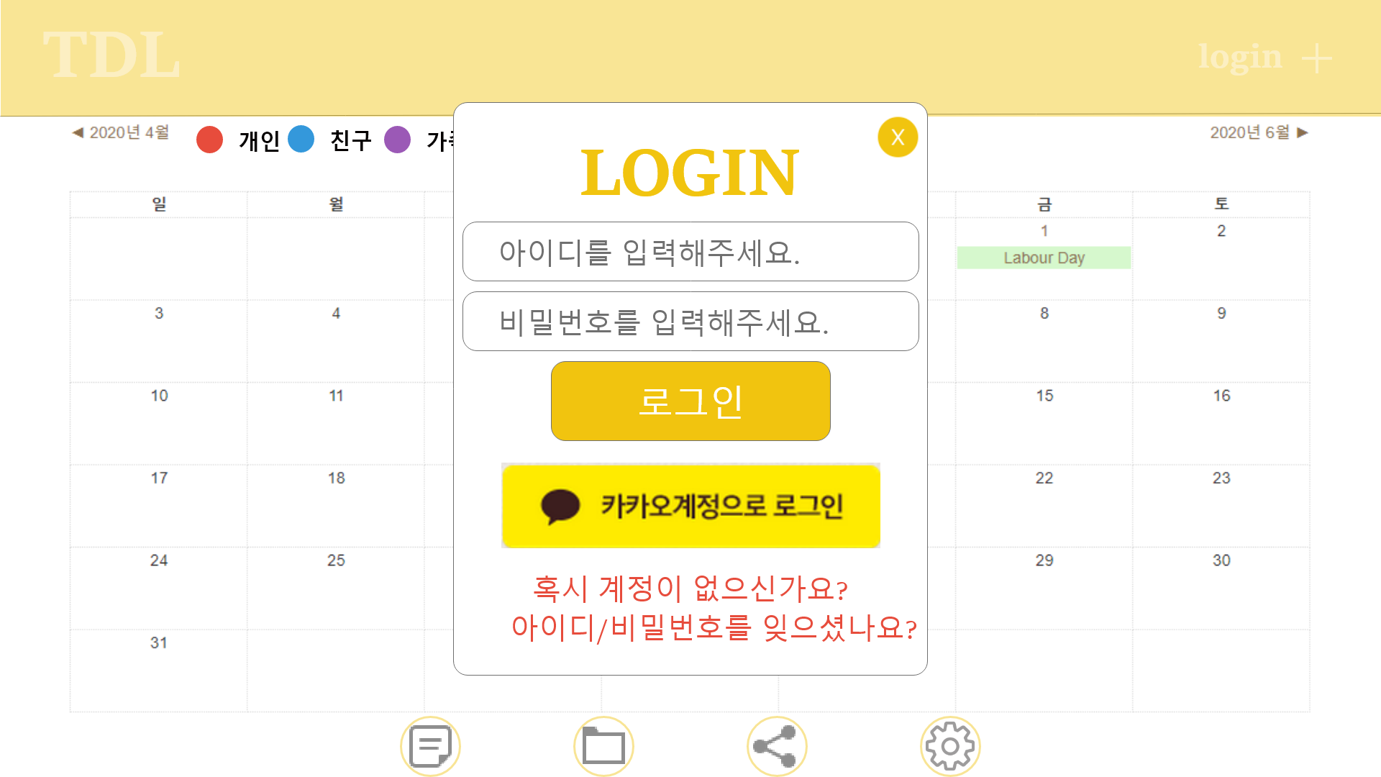
LOGIN_001
공통
메인>LOGIN
NO_002_01
1
아이디 입력
7
2
비밀번호 입력
3
클릭해서 로그인에 실패할 경우 LOGIN_003으로 이동, 성공하면 MAIN_002로 이동
1
4
클릭할 경우 KAKAO_001로 이동
2
5
클릭할 경우 SIGN_001로 이동
6
클릭할 경우 IDFIND_001로 이동
3
7
클릭할 경우 사라짐
4
5
6

Slide 4
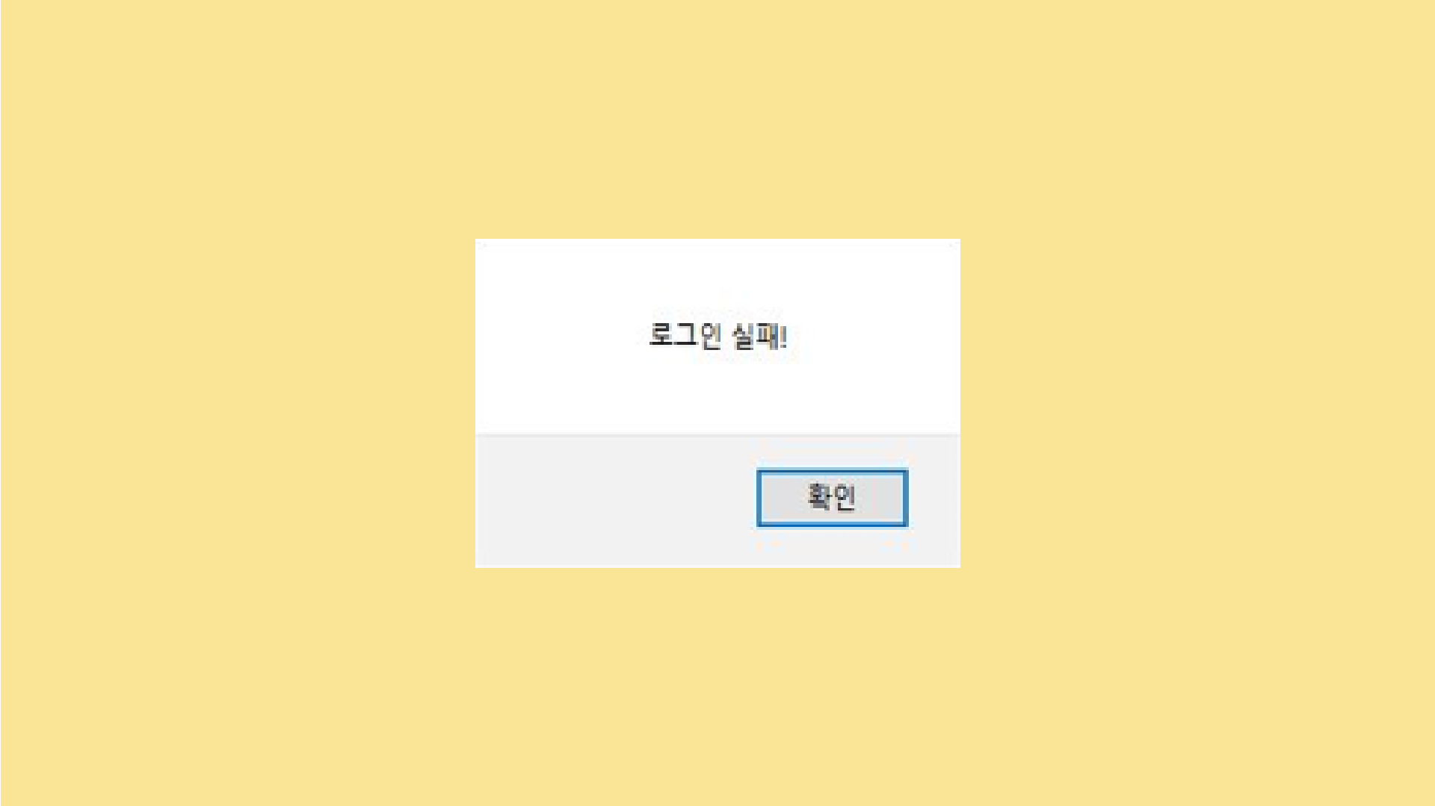
LOGIN_002
공통
메인>LOGIN>FAIL
NO_002_02
1
클릭할 경우 MAIN_001로 이동
1

Slide 5
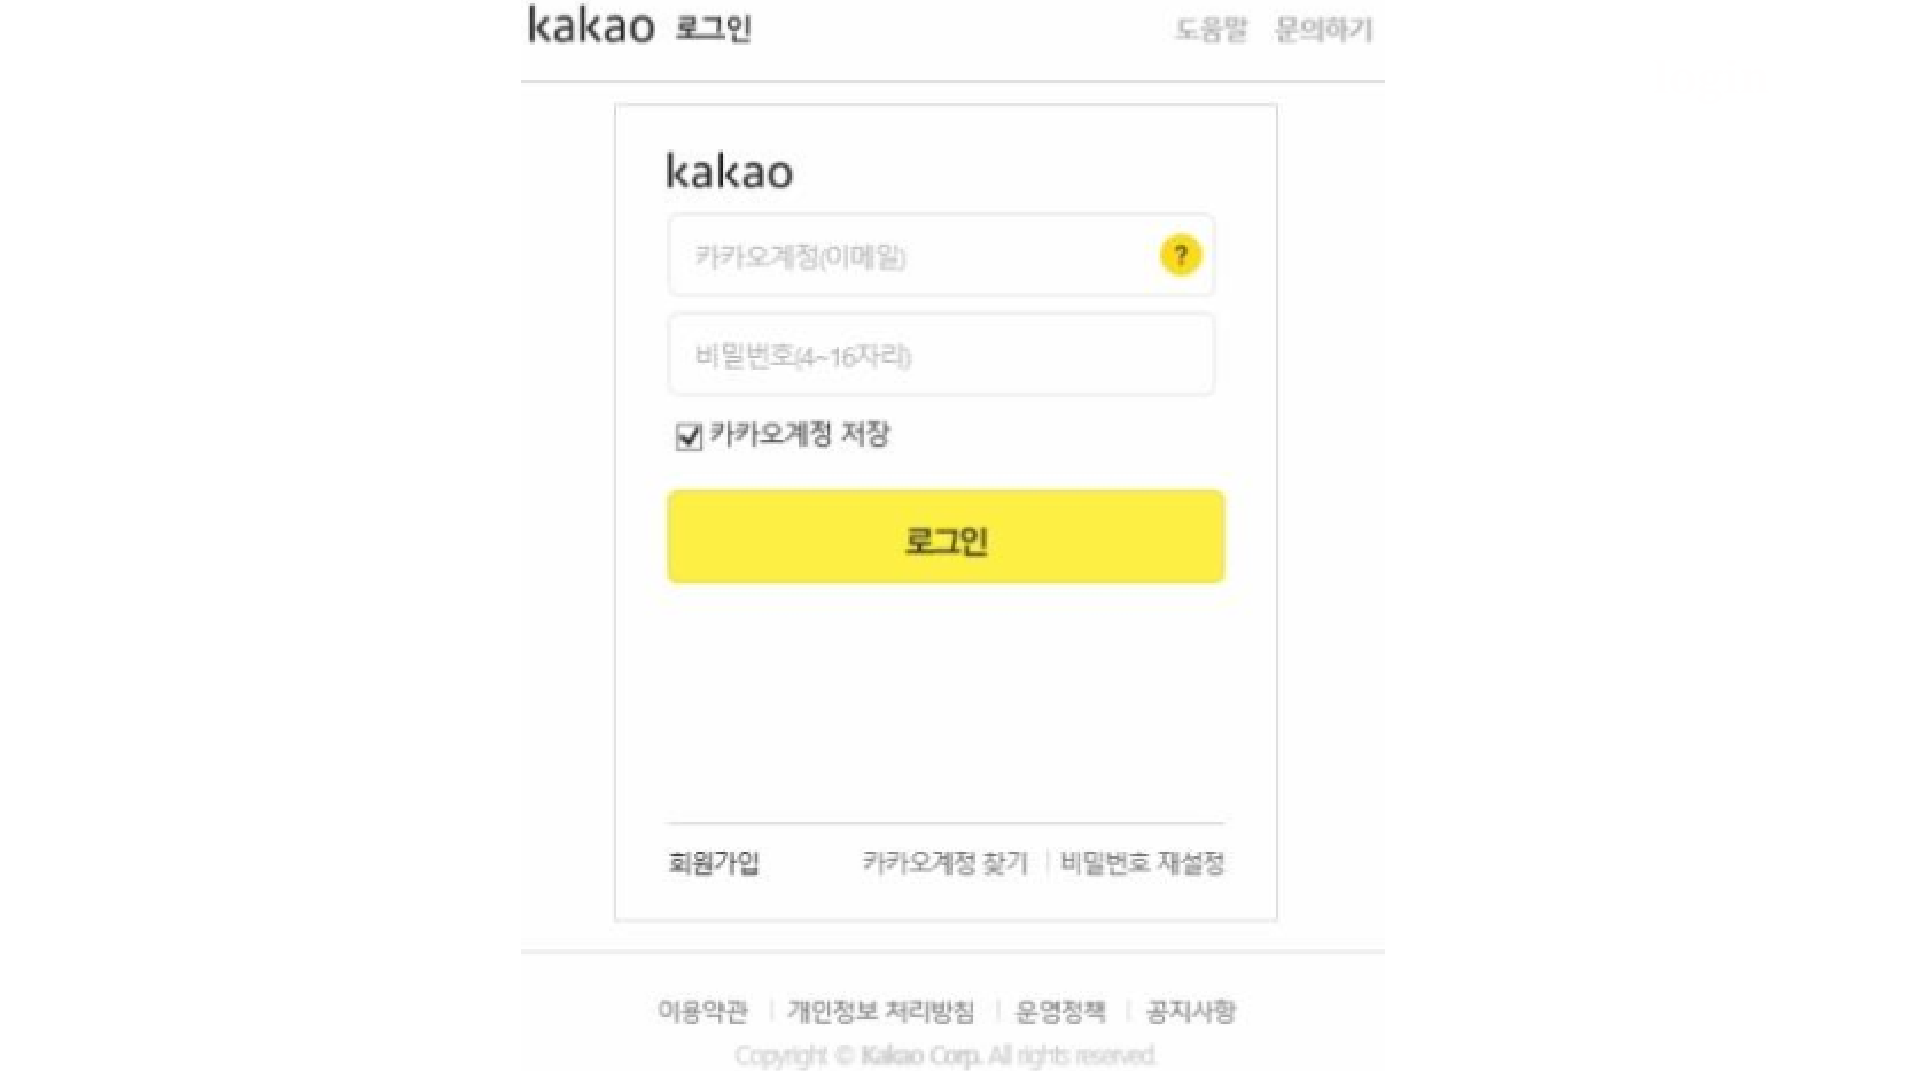
KAKAO_001
공통
메인>LOGIN>KAKAO
NO_002_03
1
카카오계정(이메일) 입력
2
비밀번호 입력
1
클릭할 경우 MAIN_002로 이동
3
2
3

Slide 6
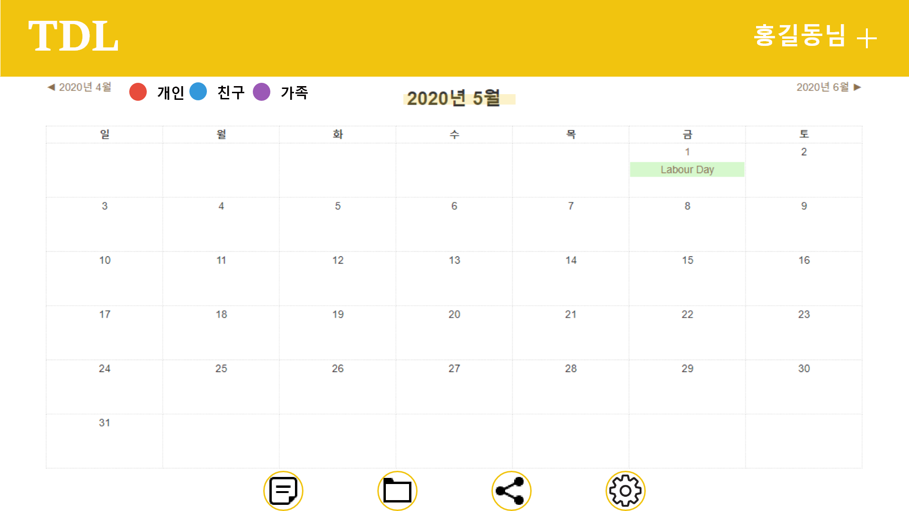
MAIN_002
공통
메인>LOGIN>메인
NO_003

Slide 7
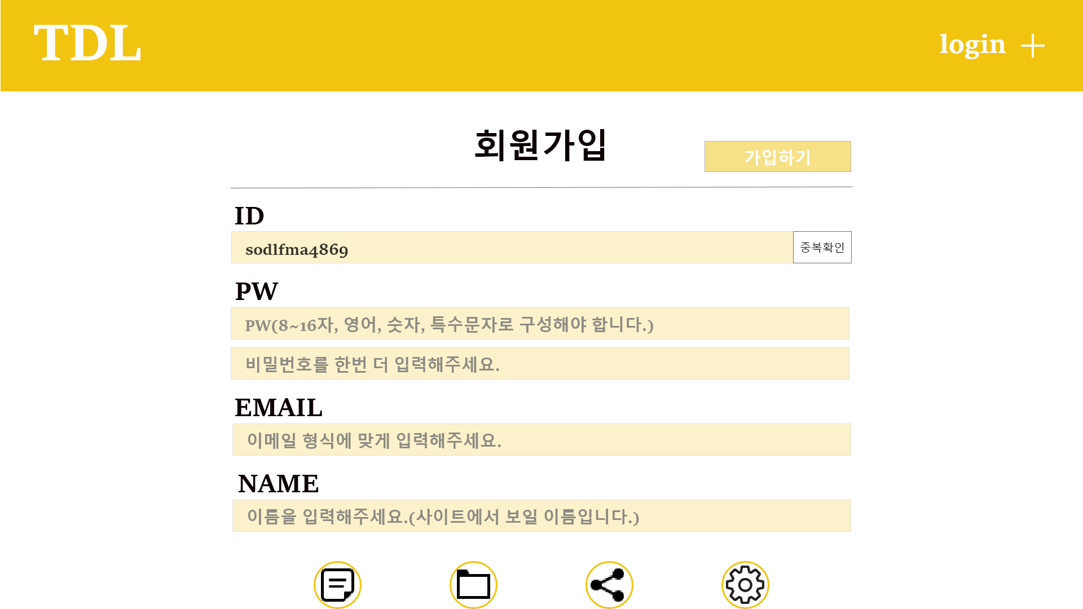
SIGN_001
공통
메인>LOGIN>SIGN
NO_004_01
1
ID입력 후 클릭하면 중복되는지 안되는지 확인
2
PW입력
3
EMAIL입력
4
NAME입력
1
2
3
4

Slide 8

SIGN_002
공통
메인>LOGIN>SIGN
NO_004_02

Slide 9
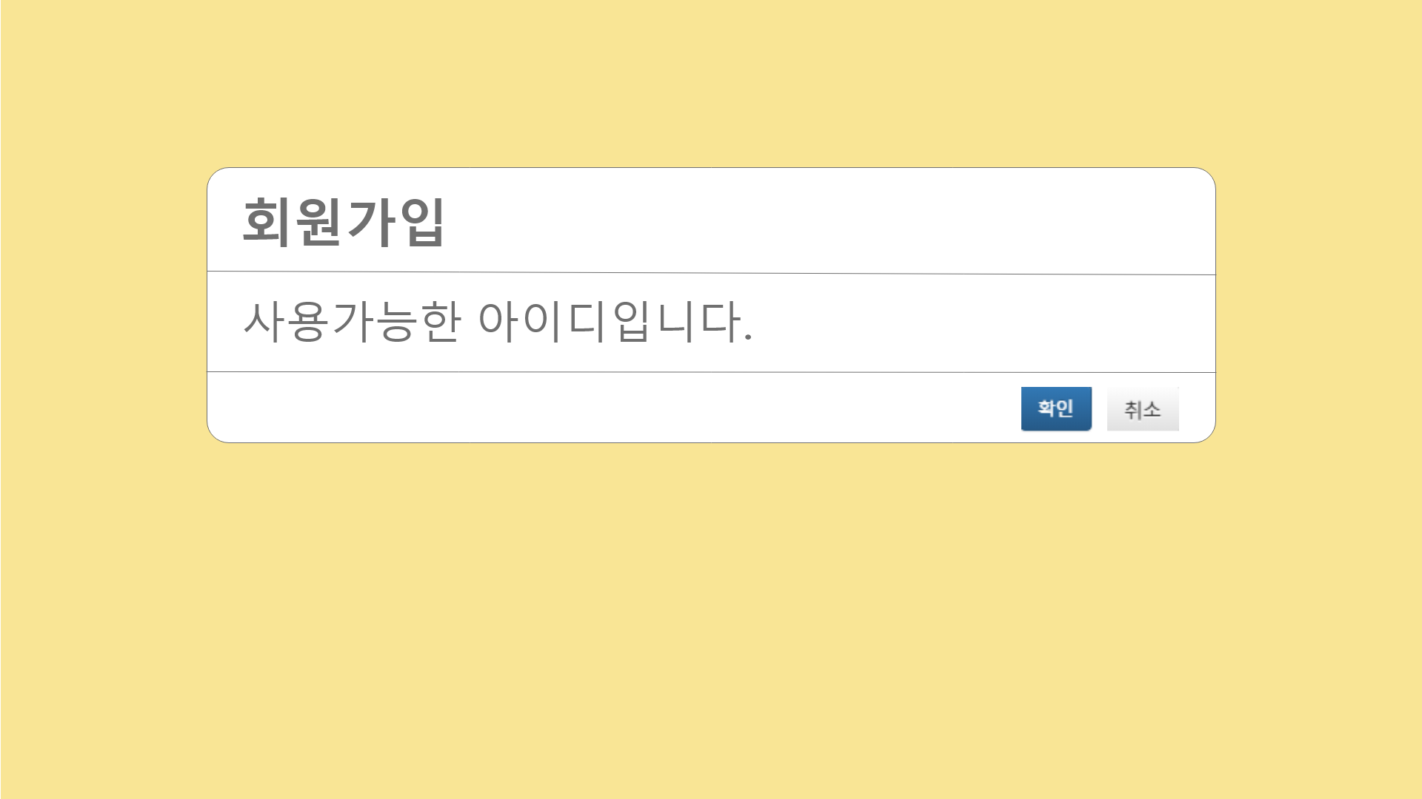
SIGN_003
공통
메인>LOGIN>SIGN
NO_004_03

Slide 10
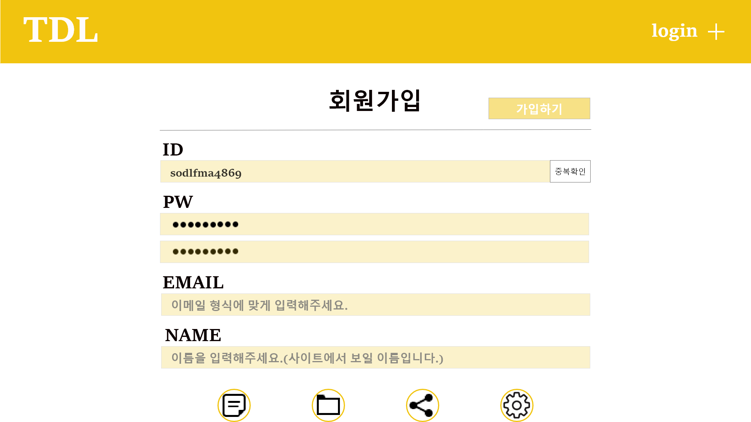
SIGN_004
공통
메인>LOGIN>SIGN
NO_004_04

Slide 11
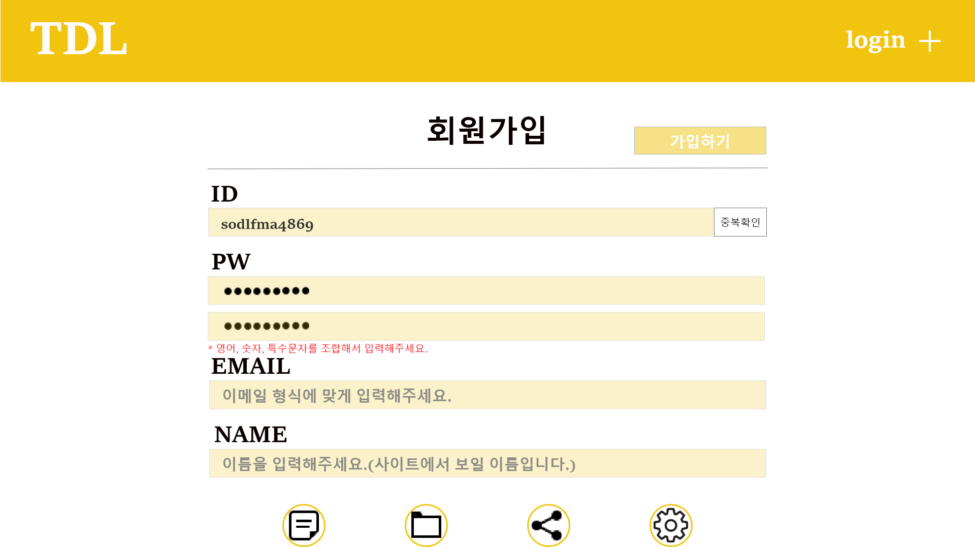
SIGN_005
공통
메인>LOGIN>SIGN
NO_004_05

Slide 12
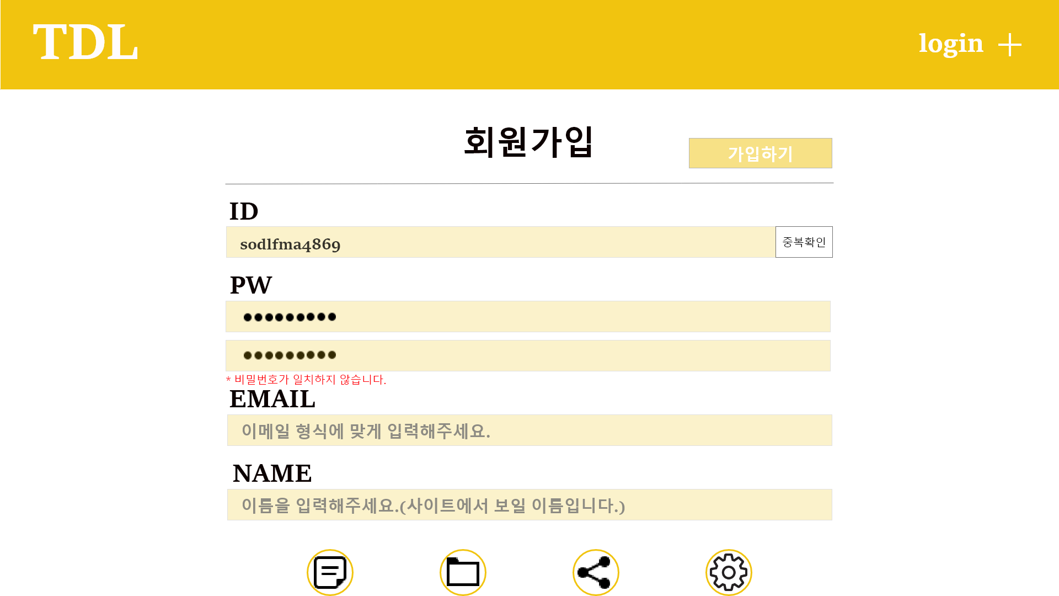
SIGN_006
공통
메인>LOGIN>SIGN
NO_004_05

Slide 13
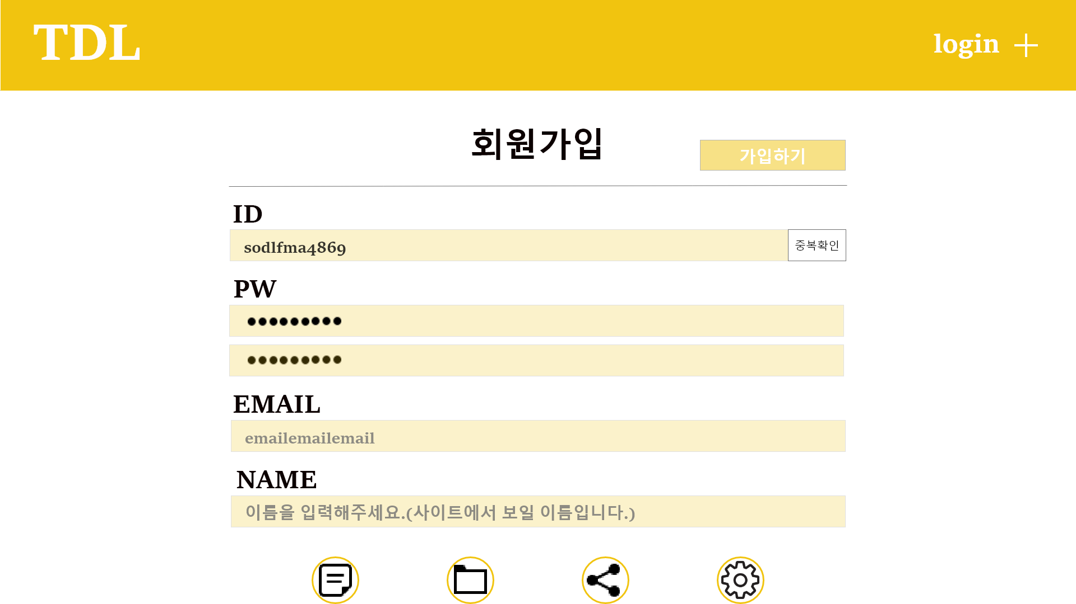
SIGN_007
공통
메인>LOGIN>SIGN
NO_004_06

Slide 14
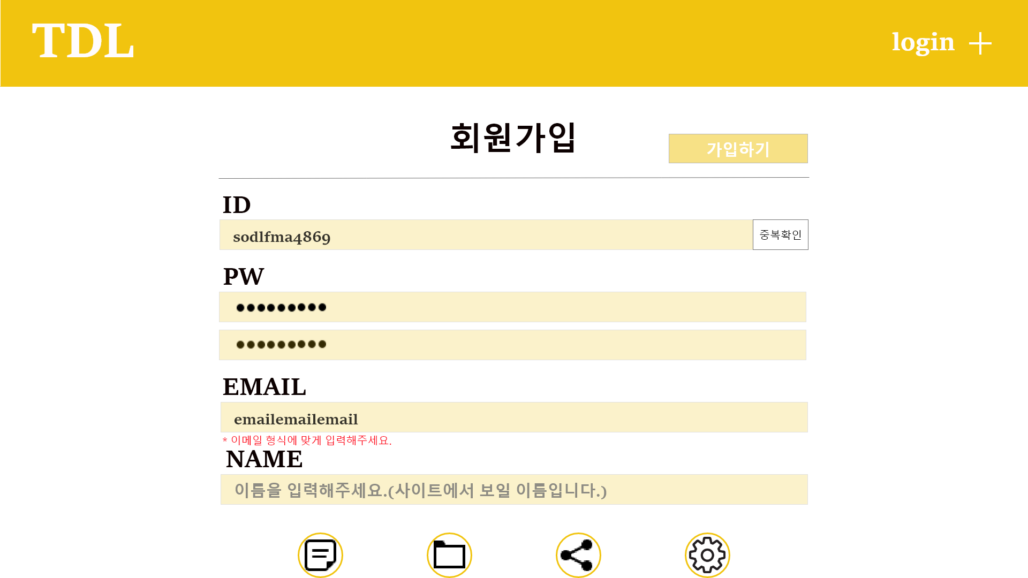
SIGN_008
공통
메인>LOGIN>SIGN
NO_004_07

Slide 15
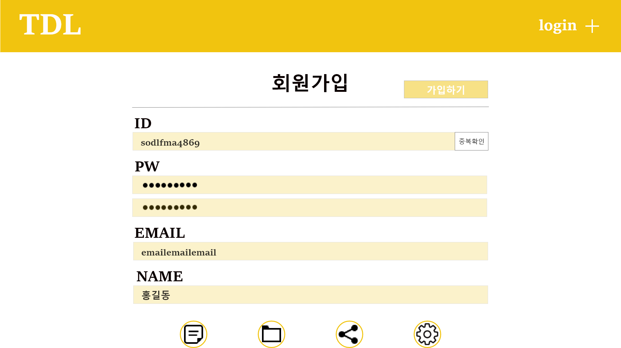
SIGN_009
공통
메인>LOGIN>SIGN
NO_004_08

Slide 16
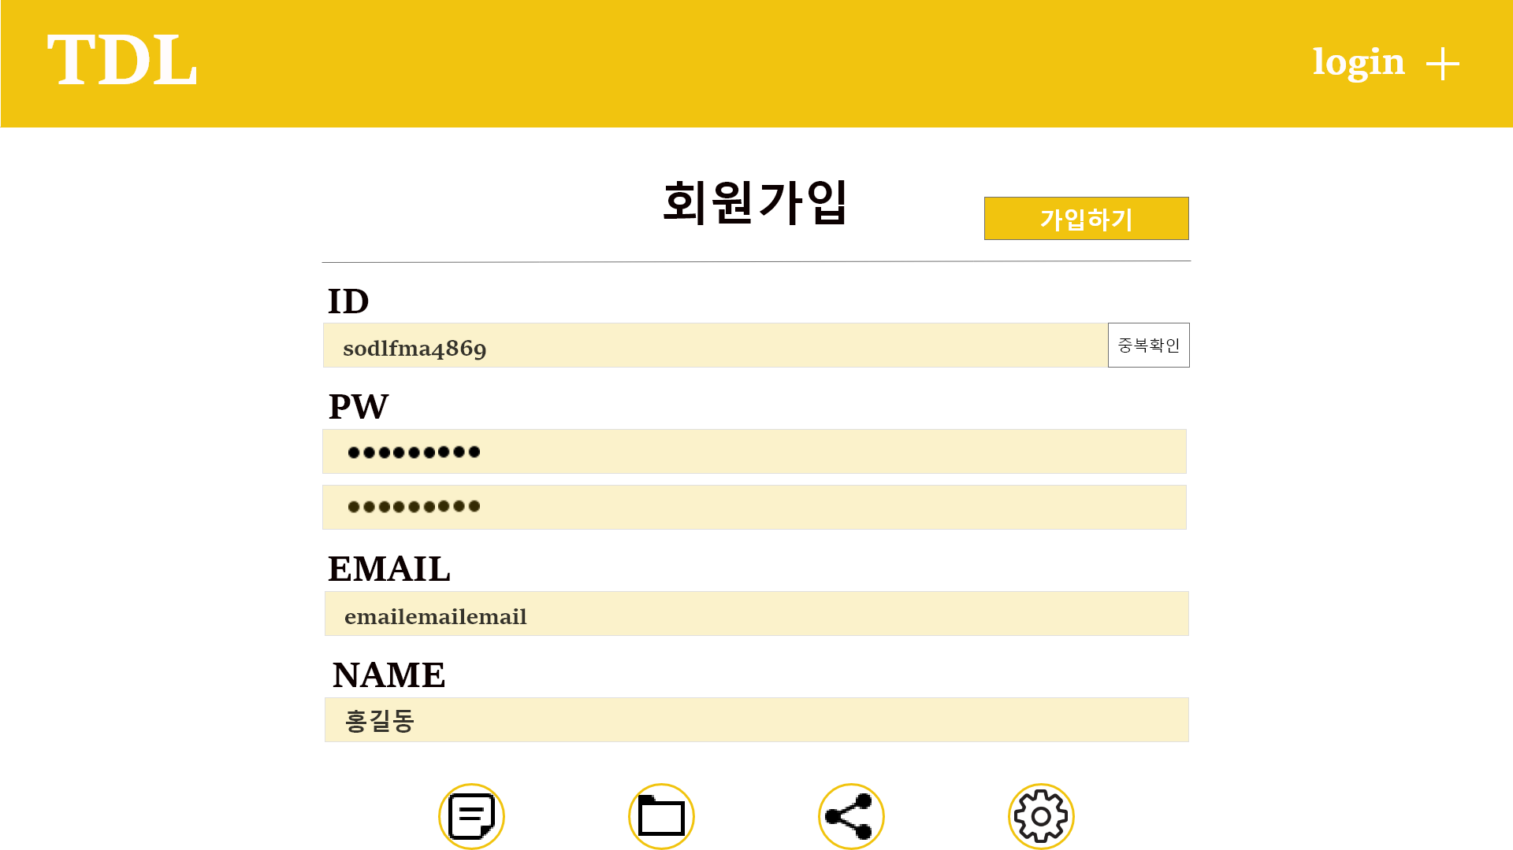
SIGN_010
공통
메인>LOGIN>SIGN
NO_004_09
1
가입조건 알맞게 입력한 경우 버튼 활성화
1

Slide 17
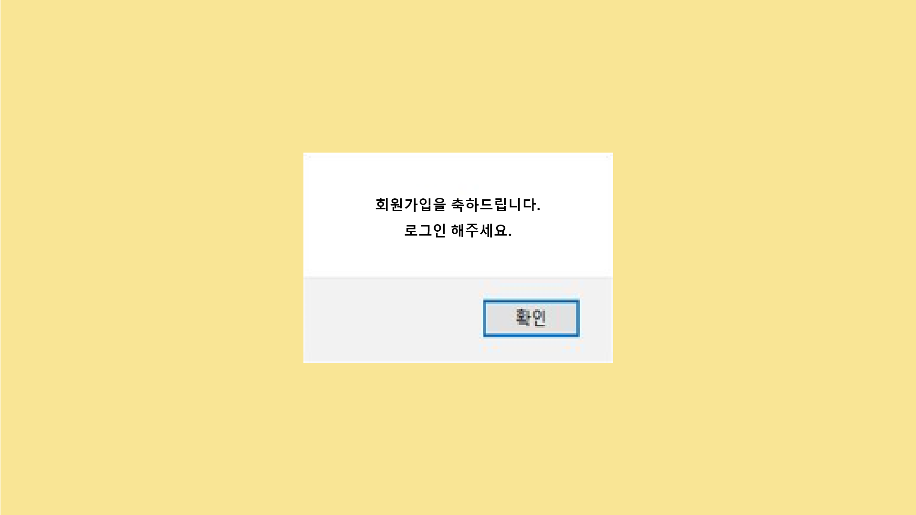
SIGN_011
공통
메인>LOGIN>SIGN
NO_004_10
1
클릭할 경우 LOGIN_001로 이동
1

Slide 18
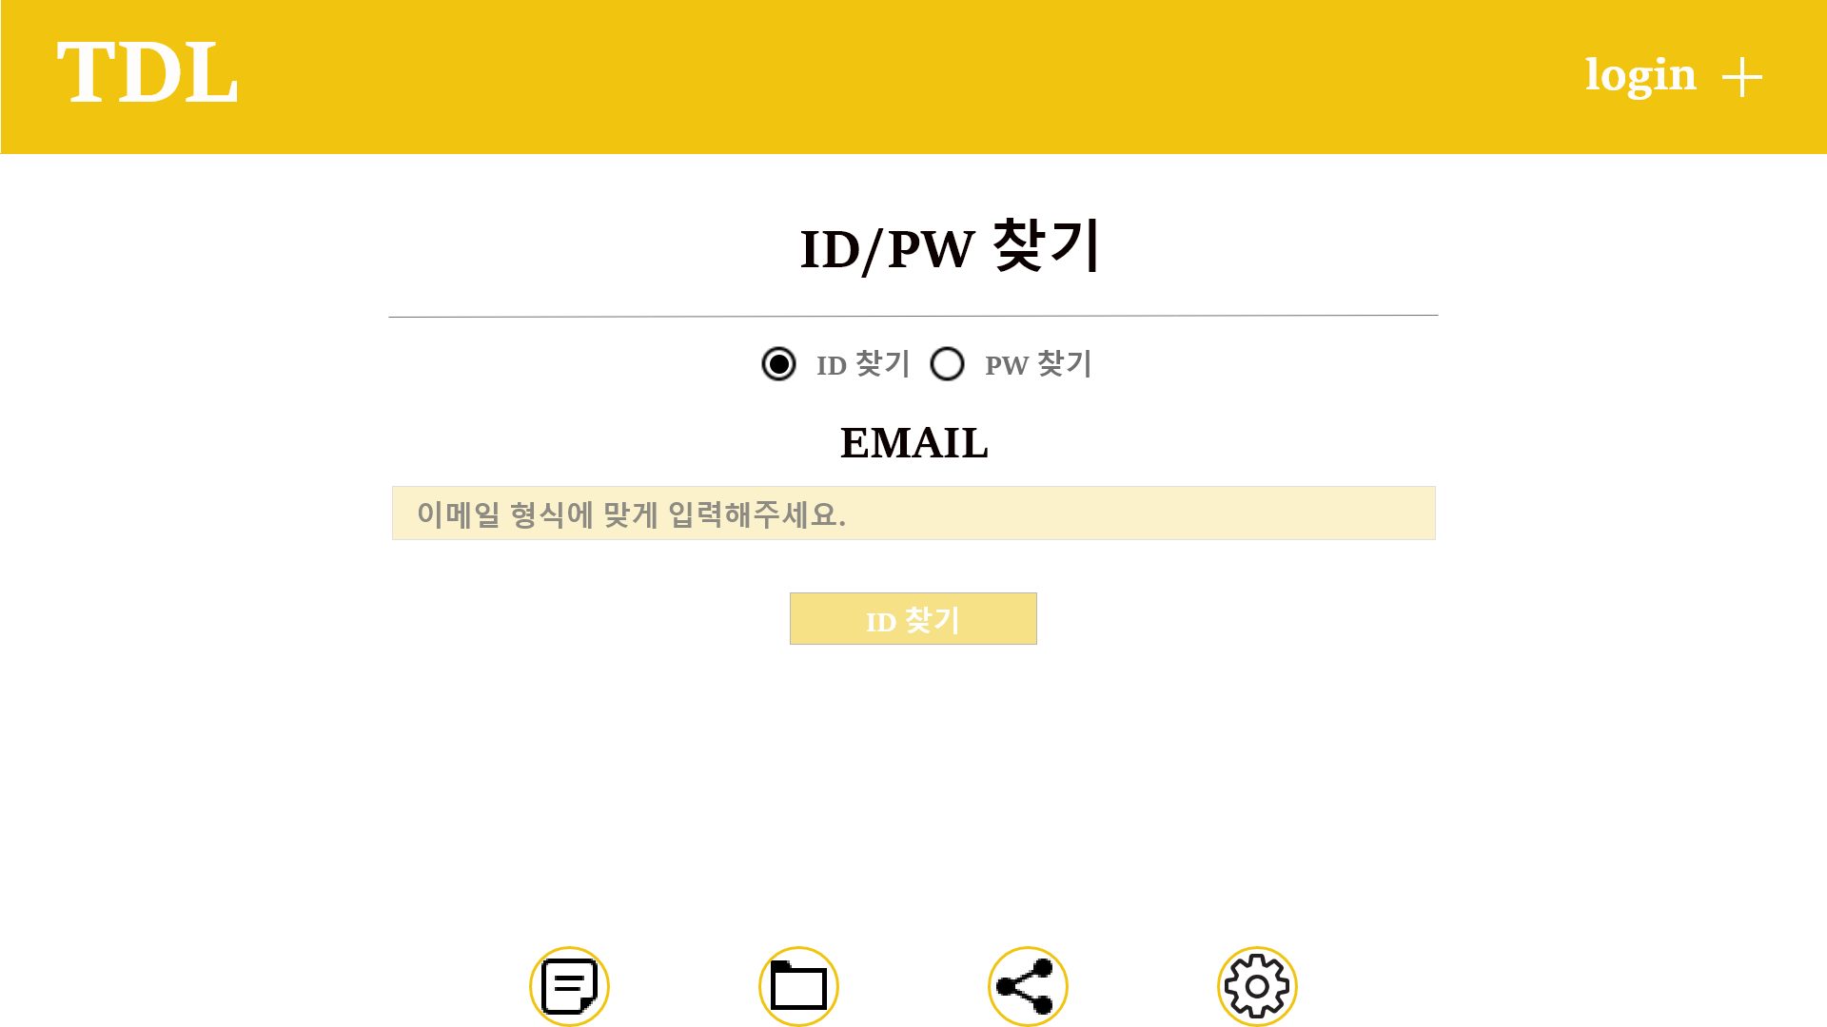
IDFIND_001
공통
메인>LOGIN>ID/PW찾기
NO_005
1
클릭할 경우 IDFIND_001로 이동
2
클릭할 경우 PWFIND_001로 이동
3
이메일 입력
1
2
4
기존에 있던 회원과의 이메일과 일치할 경우 버튼 활성화
3
4

Slide 19
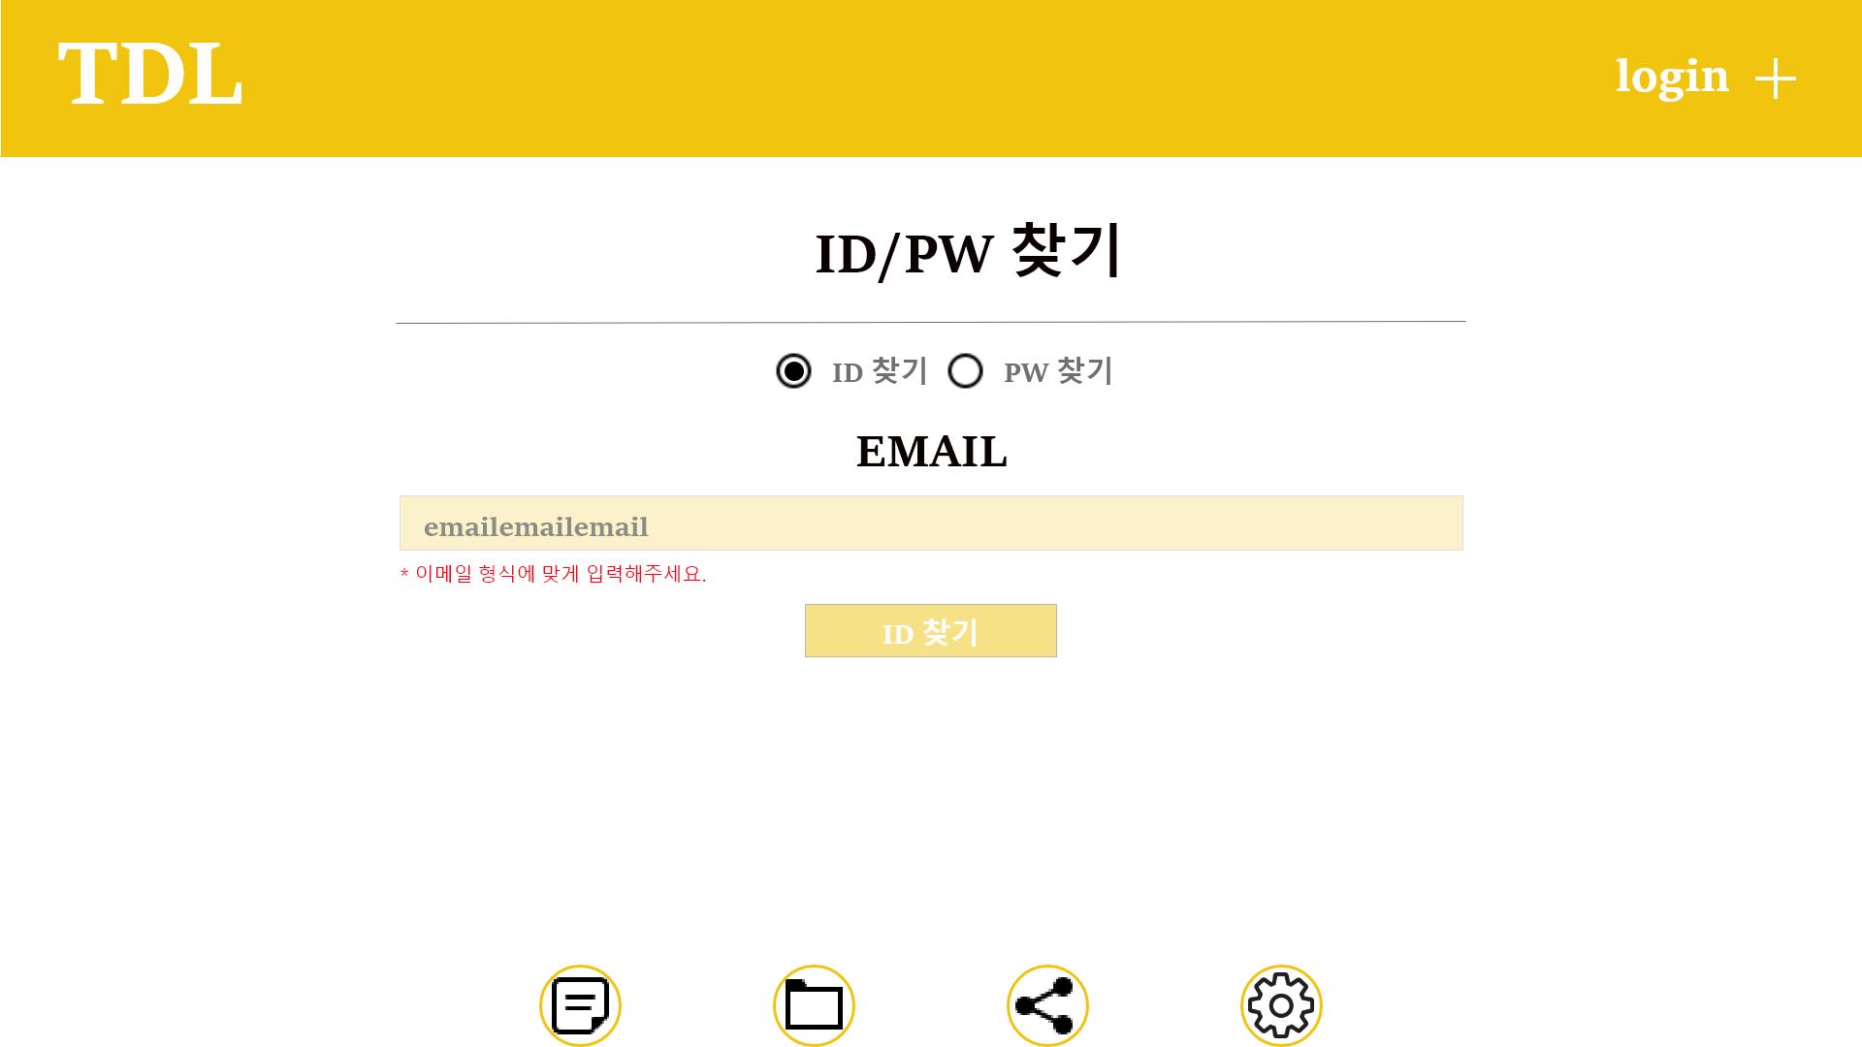
IDFIND_002
공통
메인>LOGIN>ID/PW찾기
NO_005_01

Slide 20
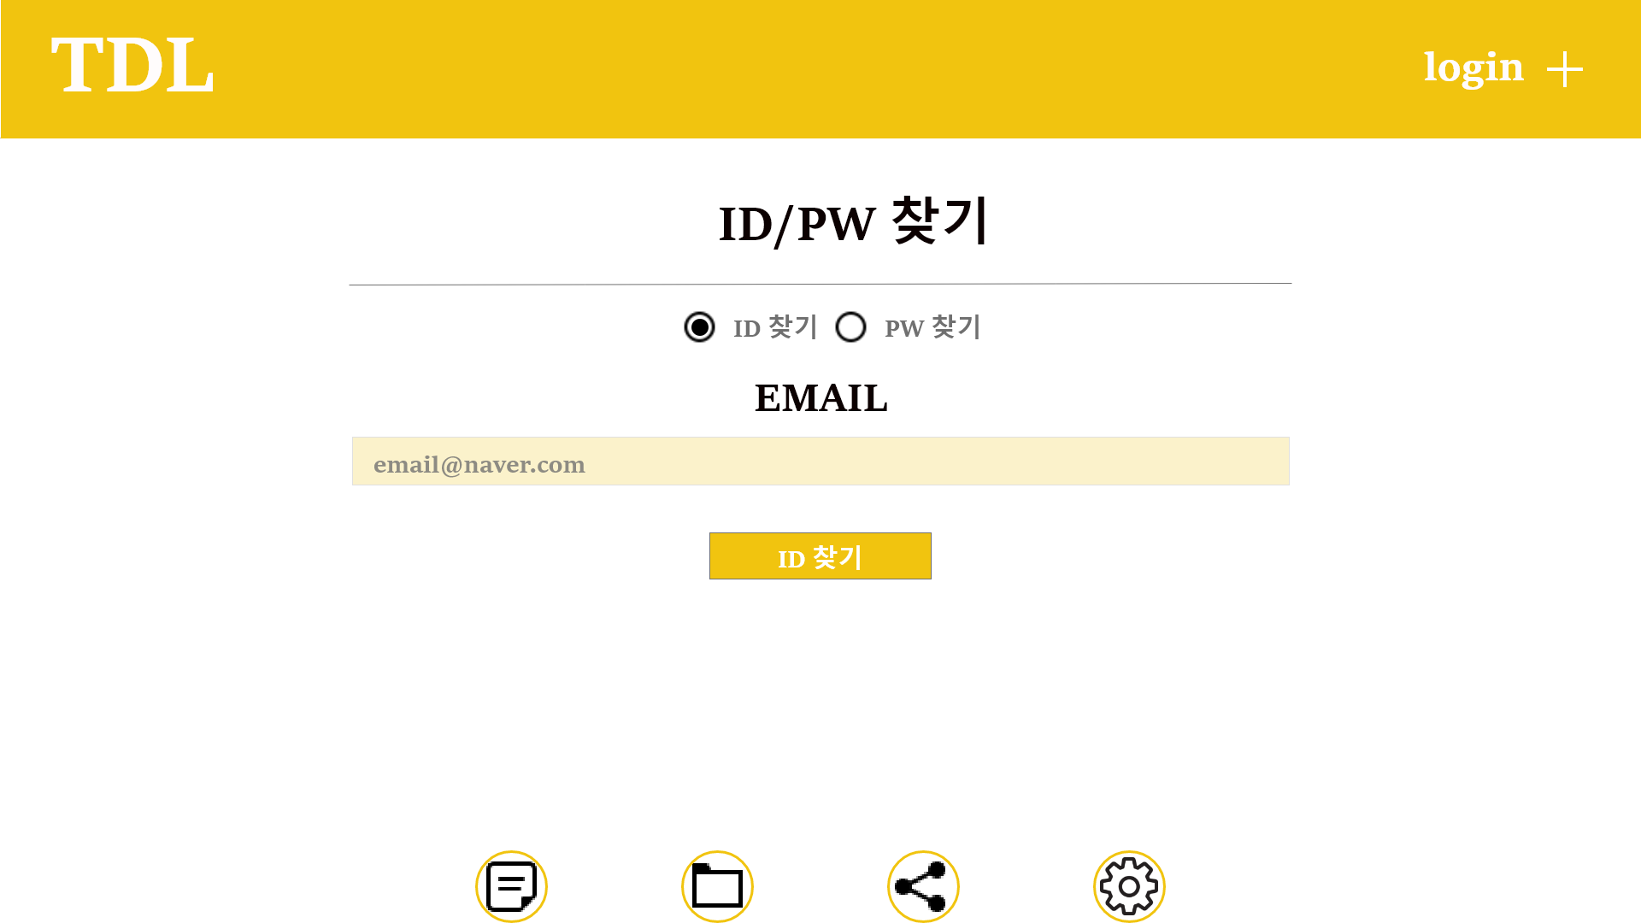
IDFIND_003
공통
메인>LOGIN>ID/PW찾기
NO_005_02
1
클릭할 경우 IDFIND_004로 이동
1

Slide 21
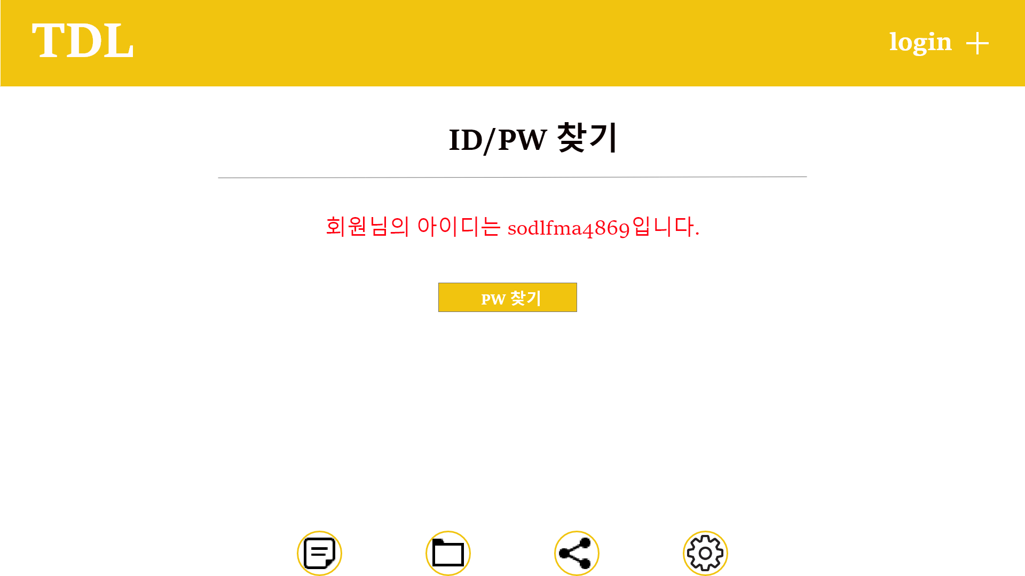
IDFIND_004
공통
메인>LOGIN>ID/PW찾기
NO_005_03
1
클릭할 경우 PWFIND_001로 이동
1

Slide 22
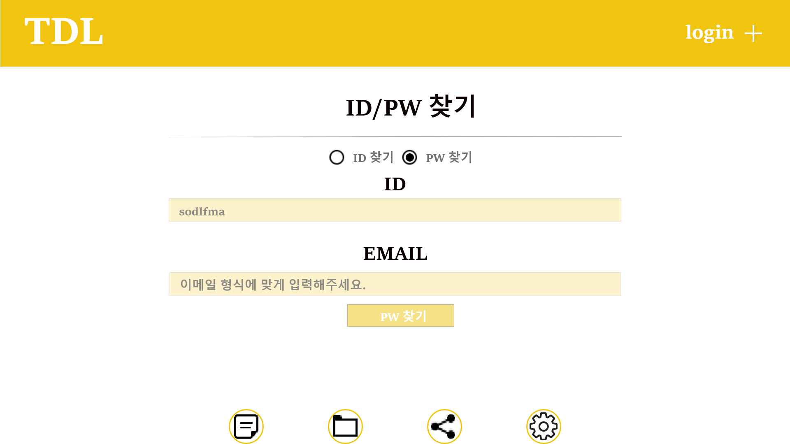
PWFIND_001
공통
메인>LOGIN>ID/PW찾기
NO_005_04
1
클릭할 경우 IDFIND_001로 이동
2
클릭할 경우 PWFIND_001로 이동
3
ID입력
1
2
4
EMAIL입력
5
ID, PW가 기존에 있는 회원과 일치할 경우 버튼 활성화
3
4
5

Slide 23
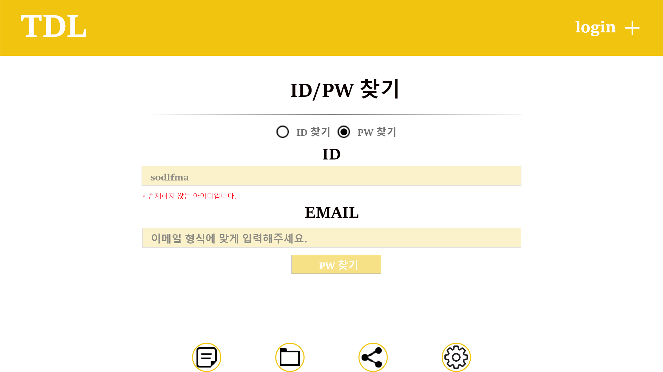
PWFIND_002
공통
메인>LOGIN>ID/PW찾기
NO_005_05

Slide 24
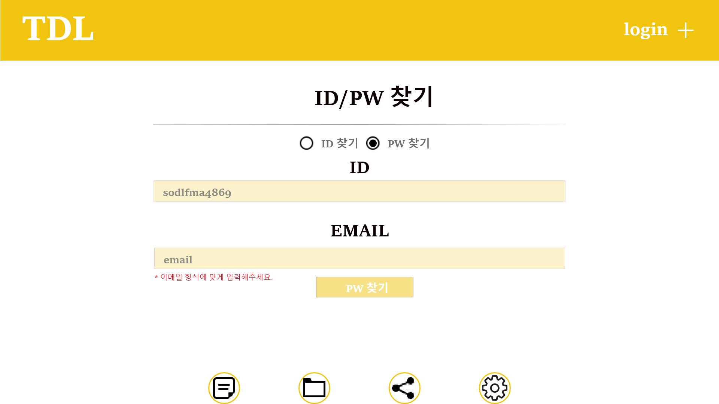
PWFIND_003
공통
메인>LOGIN>ID/PW찾기
NO_005_06

Slide 25
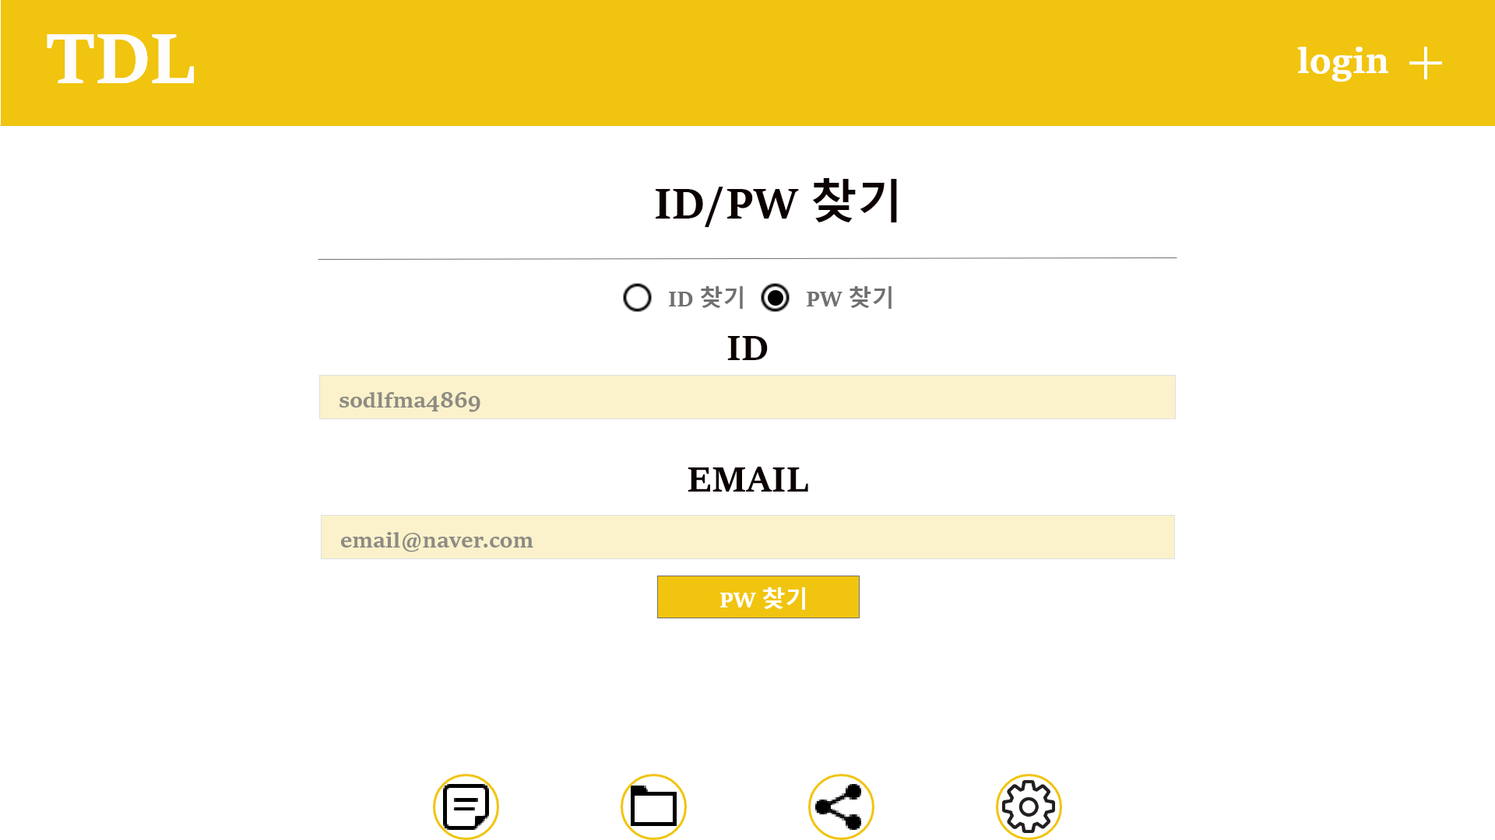
PWFIND_004
공통
메인>LOGIN>ID/PW찾기
NO_005_07
1
클릭할 경우 PWFIND_005로 이동
1

Slide 26
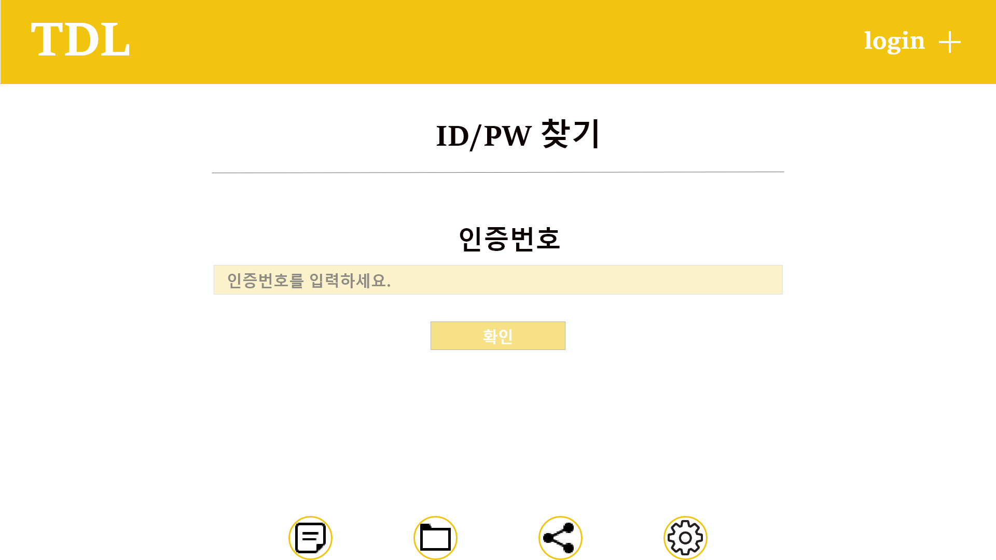
PWFIND_0015
공통
메인>LOGIN>ID/PW찾기
NO_005_08
1
인증번호 입력
2
인증번호가 일치할 경우 버튼 활성화
1
2

Slide 27
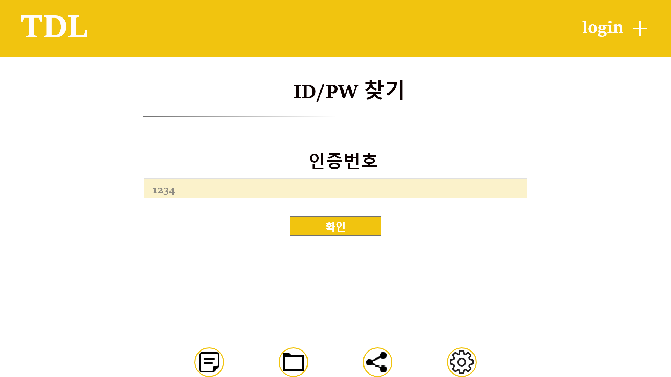
PWFIND_006
공통
메인>LOGIN>ID/PW찾기
NO_005_09
1
클릭할 경우 PWFIND_007로 이동
1

Slide 28
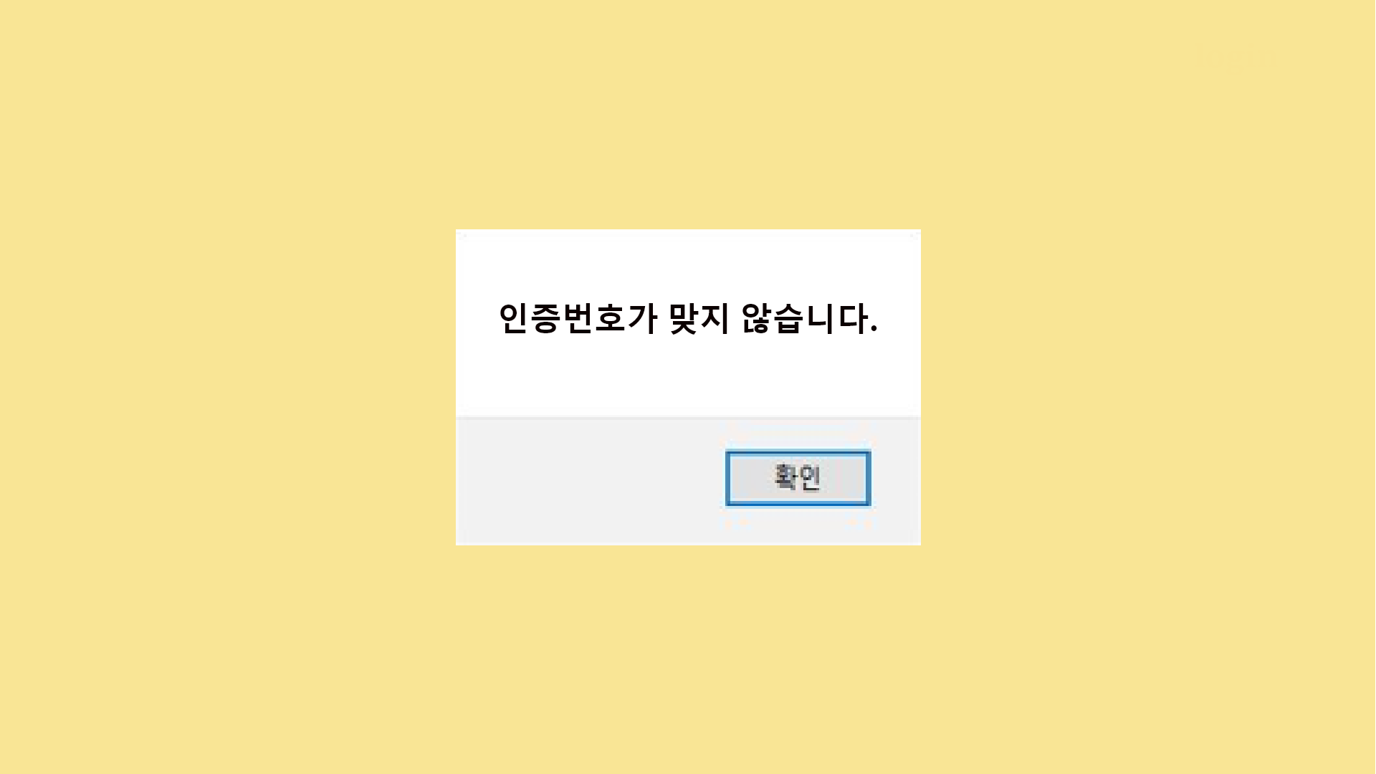
PWFIND_007
공통
메인>LOGIN>ID/PW찾기
NO_005_10
1
클릭할 경우 전 페이지로 이동
1

Slide 29
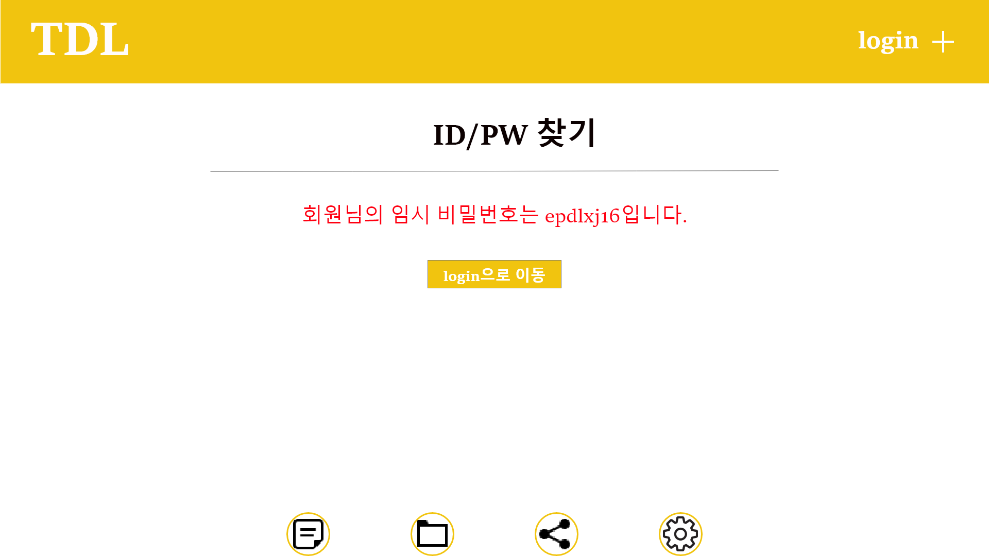
PWFIND_008
공통
메인>LOGIN>ID/PW찾기
NO_005_11
1
클릭할 경우 LOGIN_001로 이동
1

Slide 30
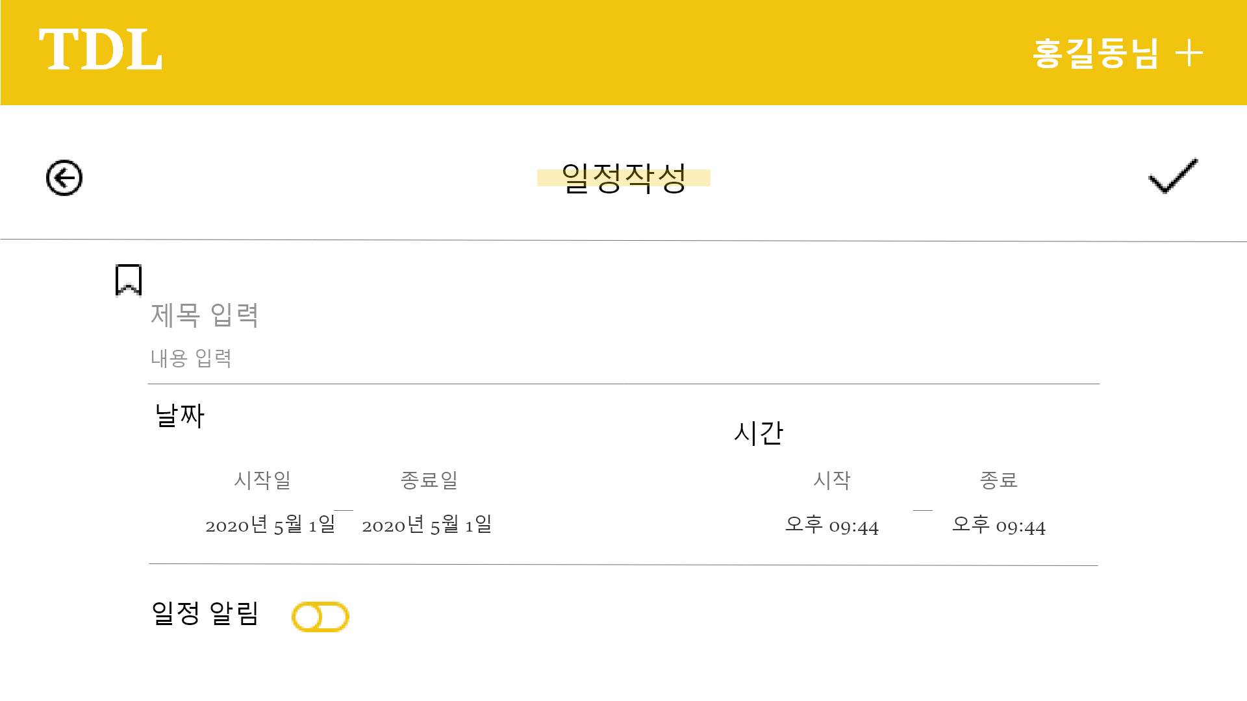
SCHE_001
공통
메인>일정아이콘
NO_006
1
클릭할 경우 전 화면으로 이동
1
2
일정작성 완료 후 클릭할 경우 SCHE_008로 이동
2
3
클릭할 경우 SCHE_002로 이동
4
일정제목 입력
3
일정내용 입력
4
5
5
6
클릭할 경우 SCHE_004로 이동
7
클릭할 경우 SCHE_006으로 이동
8
클릭할 경우 SCHE_007로 이동
6
7
8

Slide 31
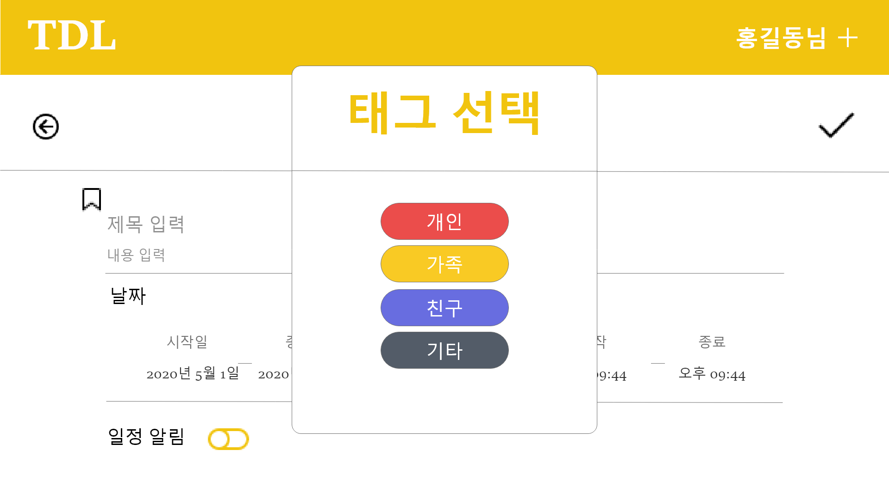
SCHE_002
공통
메인>일정아이콘
NO_006_01
1
태그 선택
1

Slide 32
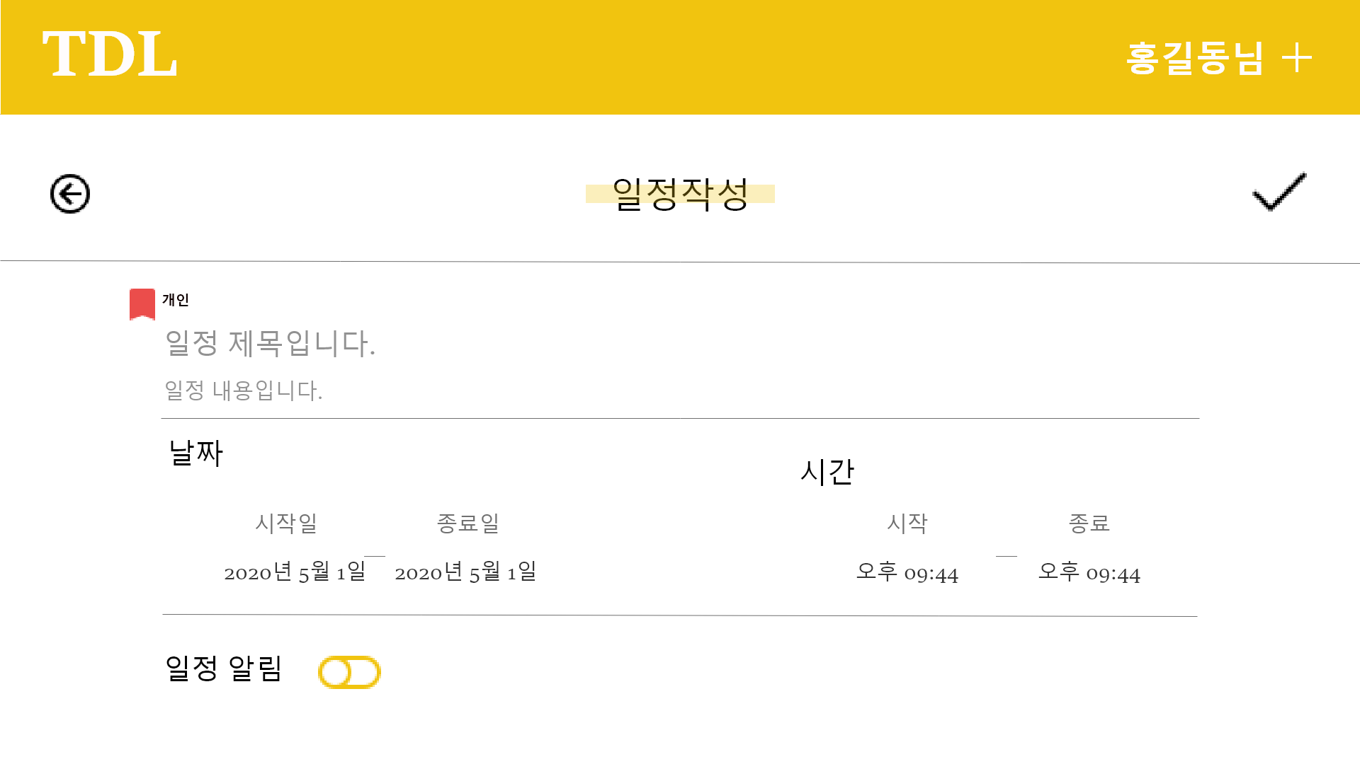
SCHE_003
공통
메인>일정아이콘
NO_006_02

Slide 33
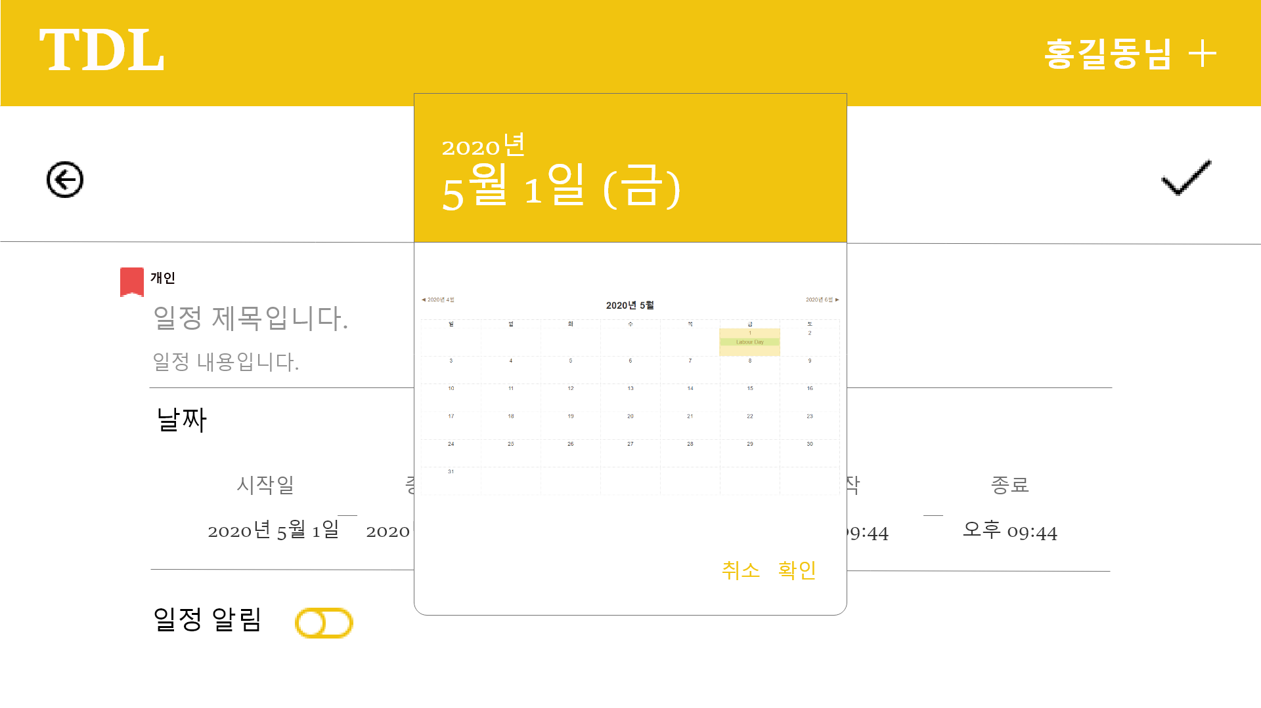
SCHE_004
공통
메인>일정아이콘
NO_006_03
1
원하는 날짜 선택
2
날짜 선택 후 버튼 클릭하면 원하는 날짜가 선정됨
3
취소
1
3
2

Slide 34

SCHE_005
공통
메인>일정아이콘
NO_006_04

Slide 35
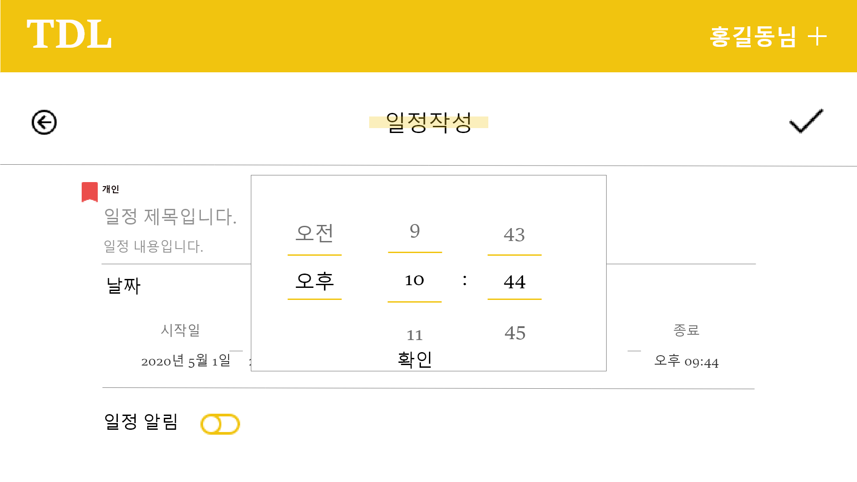
SCHE_006
공통
메인>일정아이콘
NO_006_05
1
알림 시간 설정
1

Slide 36
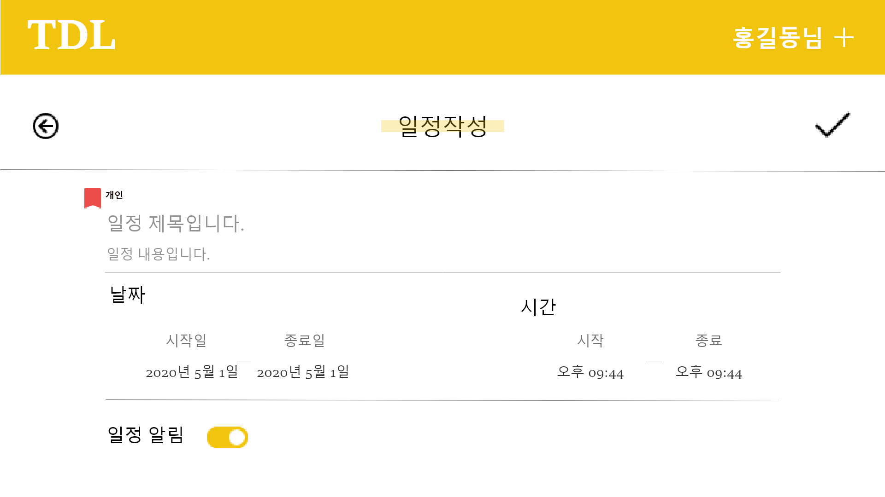
SCHE_007
공통
메인>일정아이콘
NO_006_06
1
일정 알림 허용 버튼 활성화
1

Slide 37
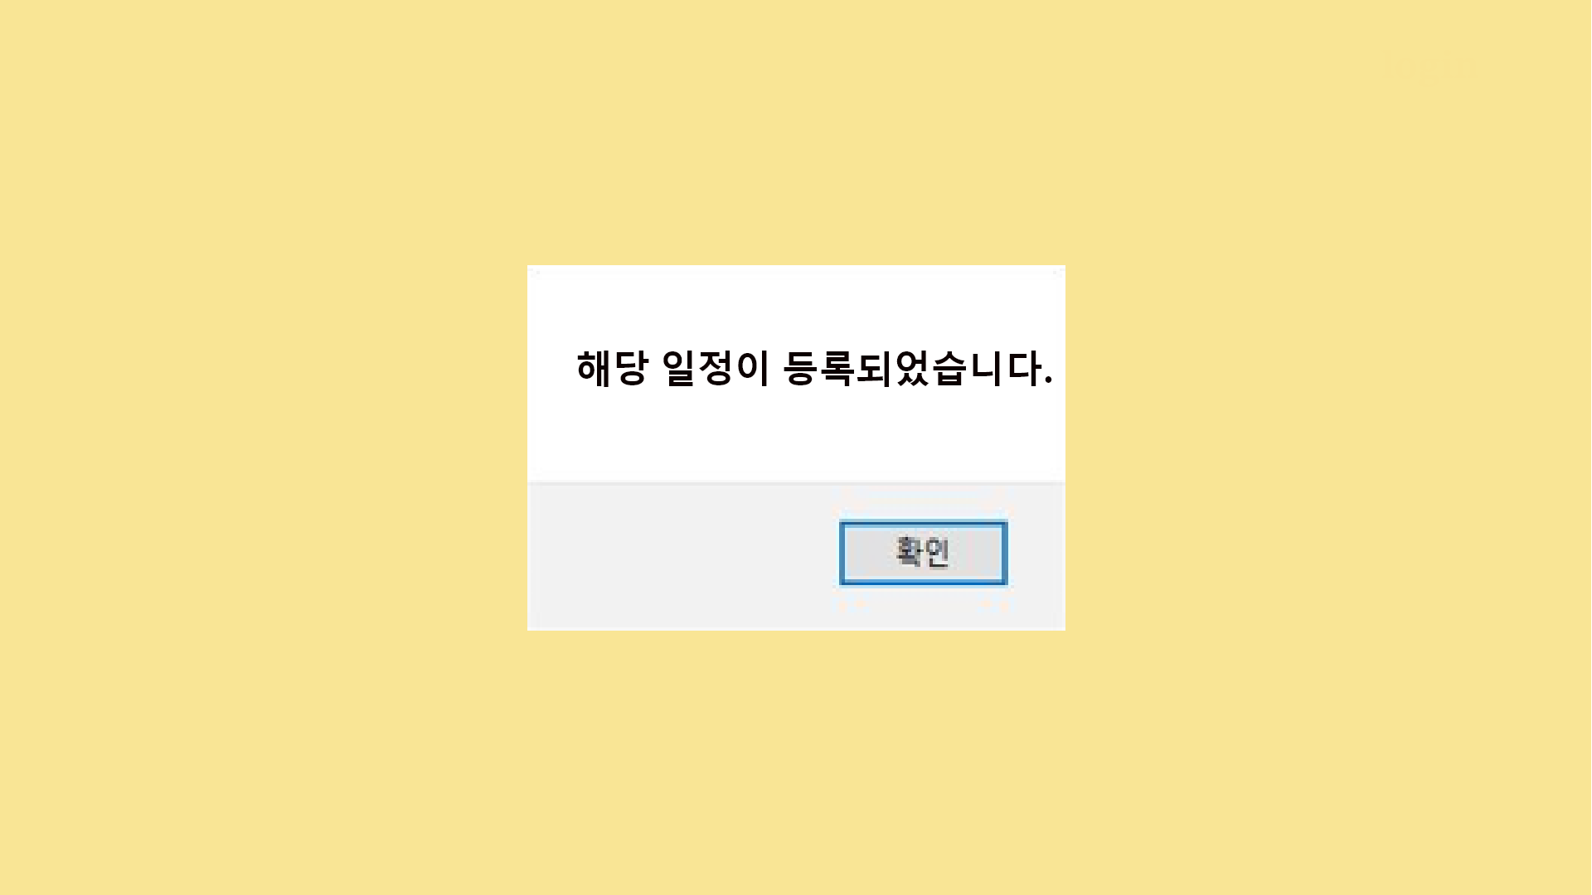
SCHE_008
공통
메인>일정아이콘
NO_006_07
1
클릭할 경우 MAIN_003으로 이동
1

Slide 38
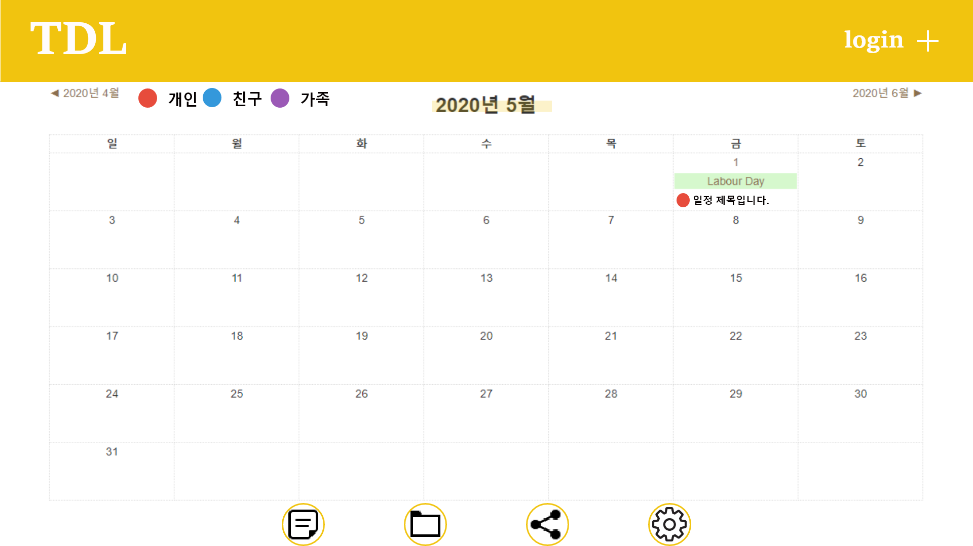

MAIN_003
공통
메인>일정등록 후 메인
NO_007
1
클릭할 경우 CHECK_001로 이동
1

Slide 39
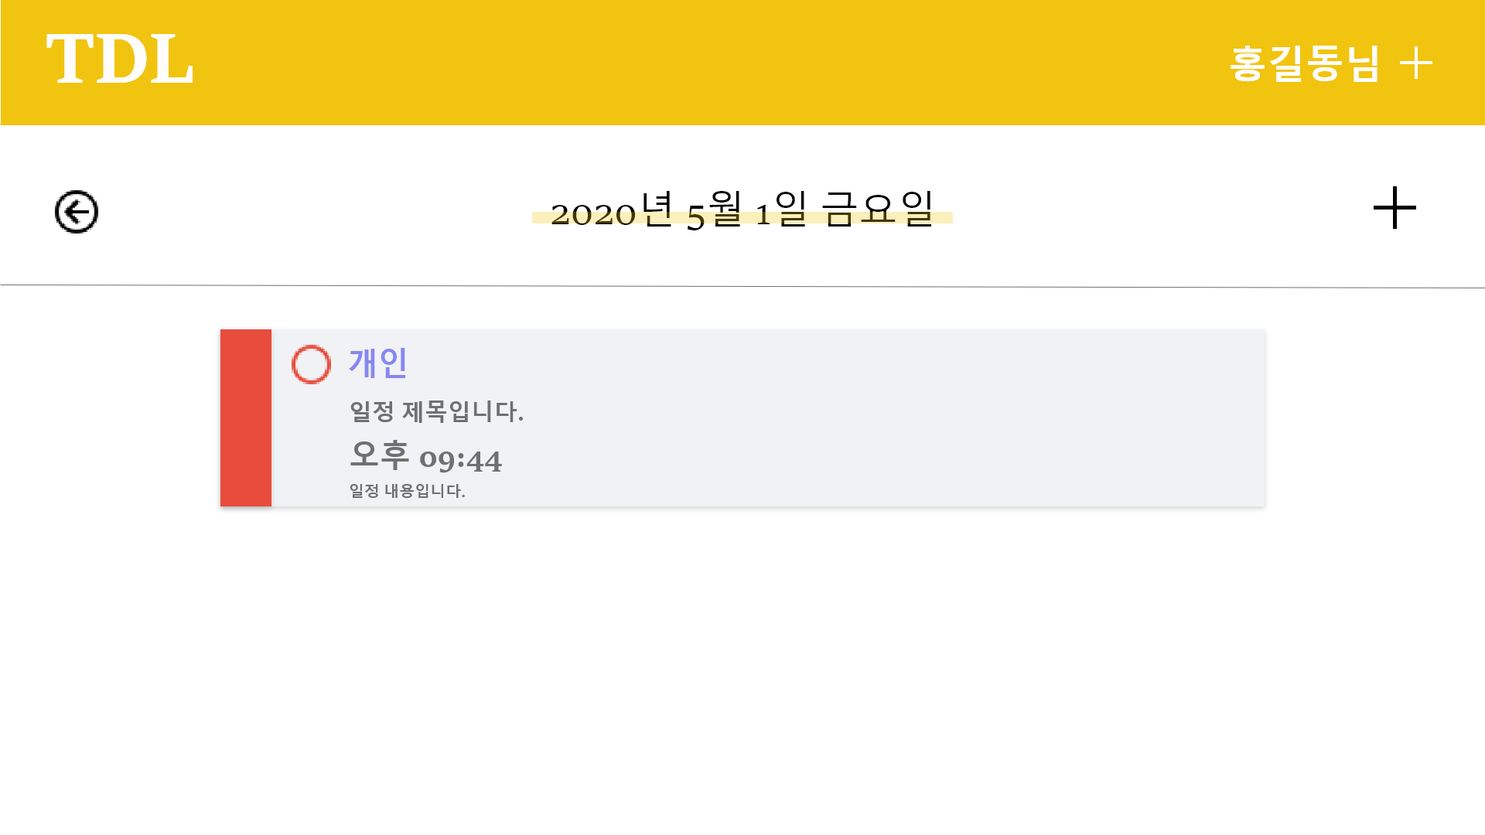
CHECK_001
공통
메인>일정확인
NO_008
1
클릭할 겨우 CHECK_002로 이동
2
클릭할 경우 SCHE_001로 이동
3
2
3
클릭할 경우 전 화면으로 이동
1

Slide 40
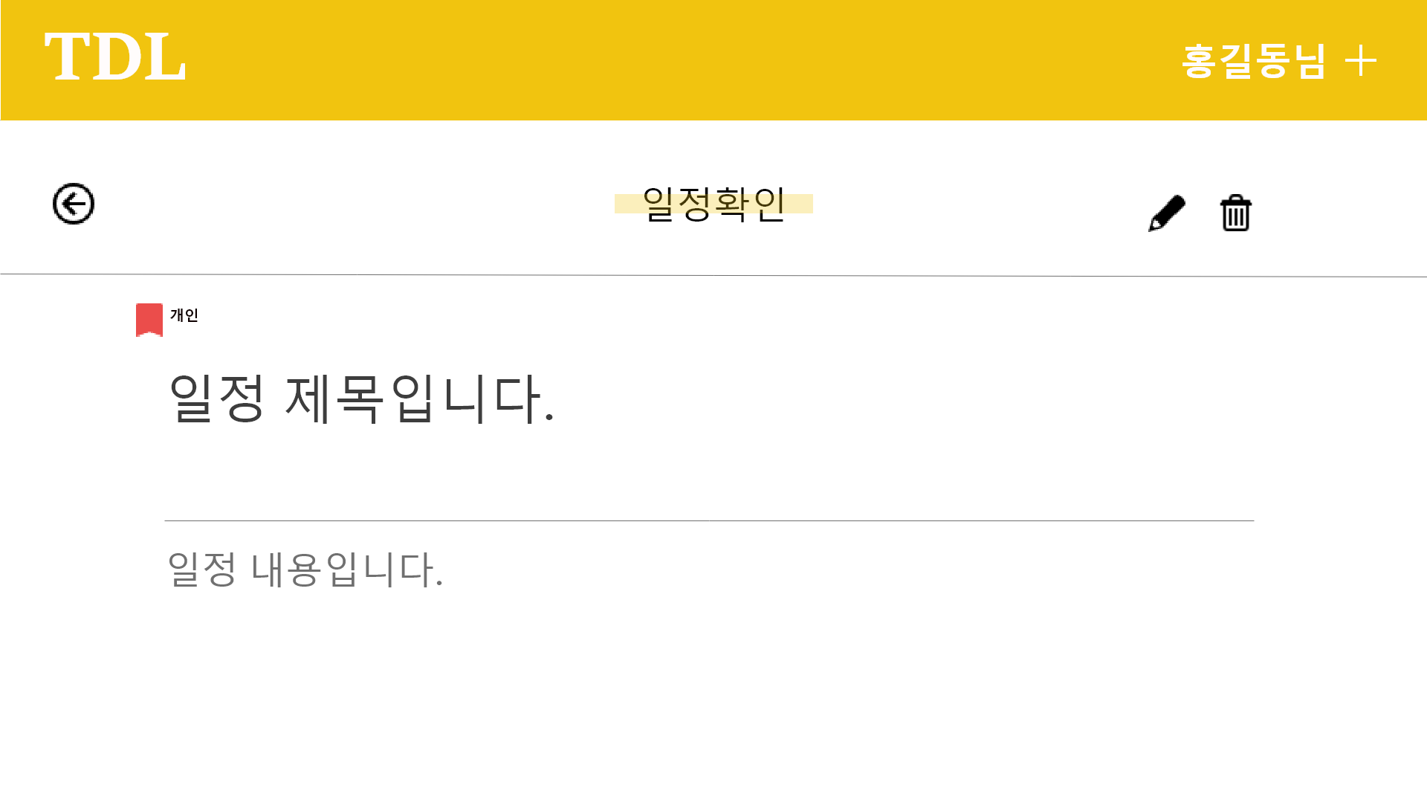
CHECK_002
공통
메인>일정확인
NO_008_01
1
클릭할 경우 CHECK_003으로 이동
2
클릭할 경우 CHECK_005로 이동
1
1

Slide 41

CHECK_003
공통
메인>일정확인
NO_008_02

Slide 42
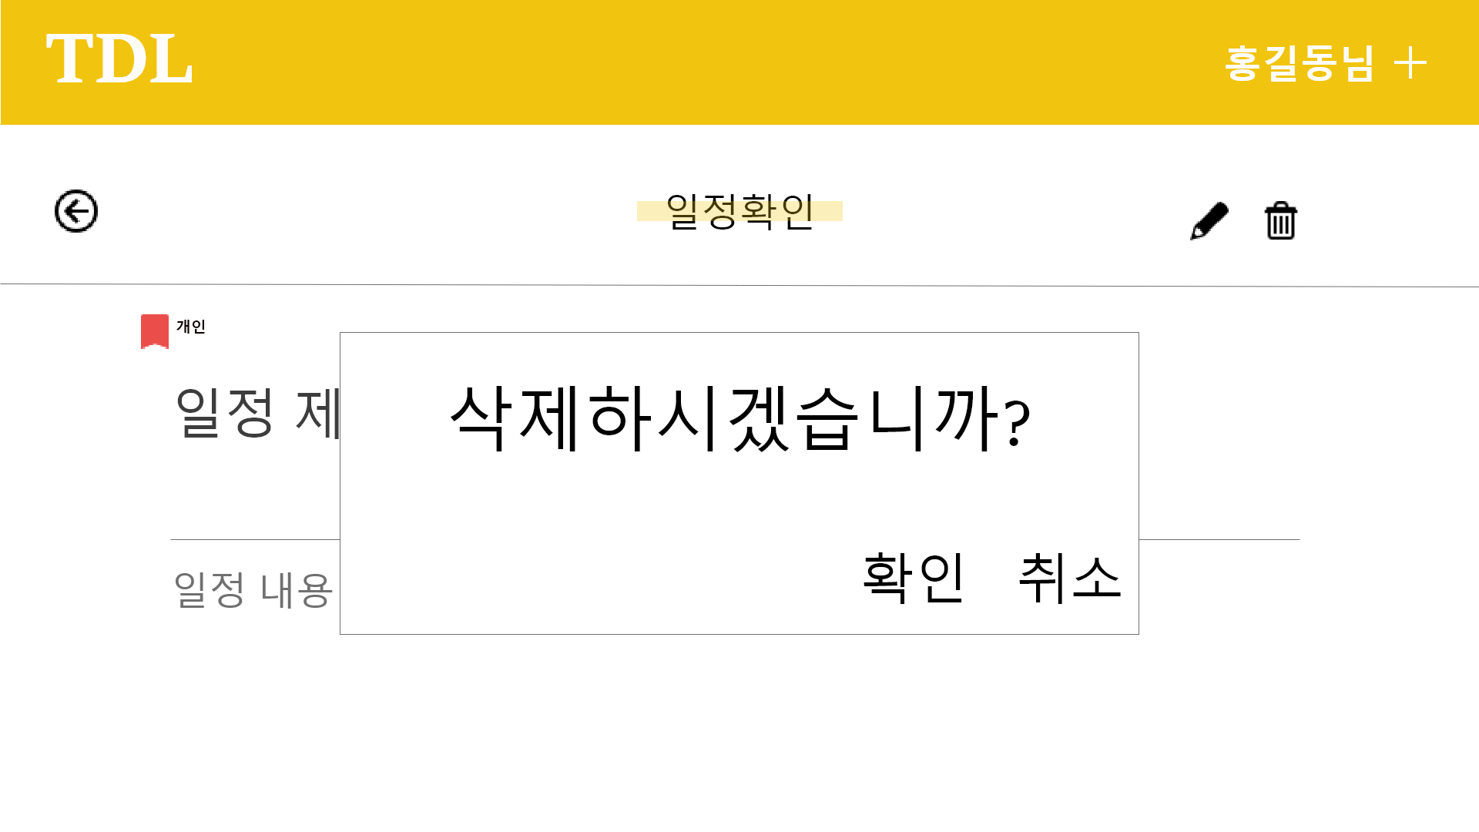
CHECK_004
공통
메인>일정확인
NO_008_03
1
클릭할 경우 CHECK_005로 이동
2
클릭할 경우 전 화면으로 이동
1
1

Slide 43

CHECK_005
공통
메인>일정확인
NO_008_04

Slide 44
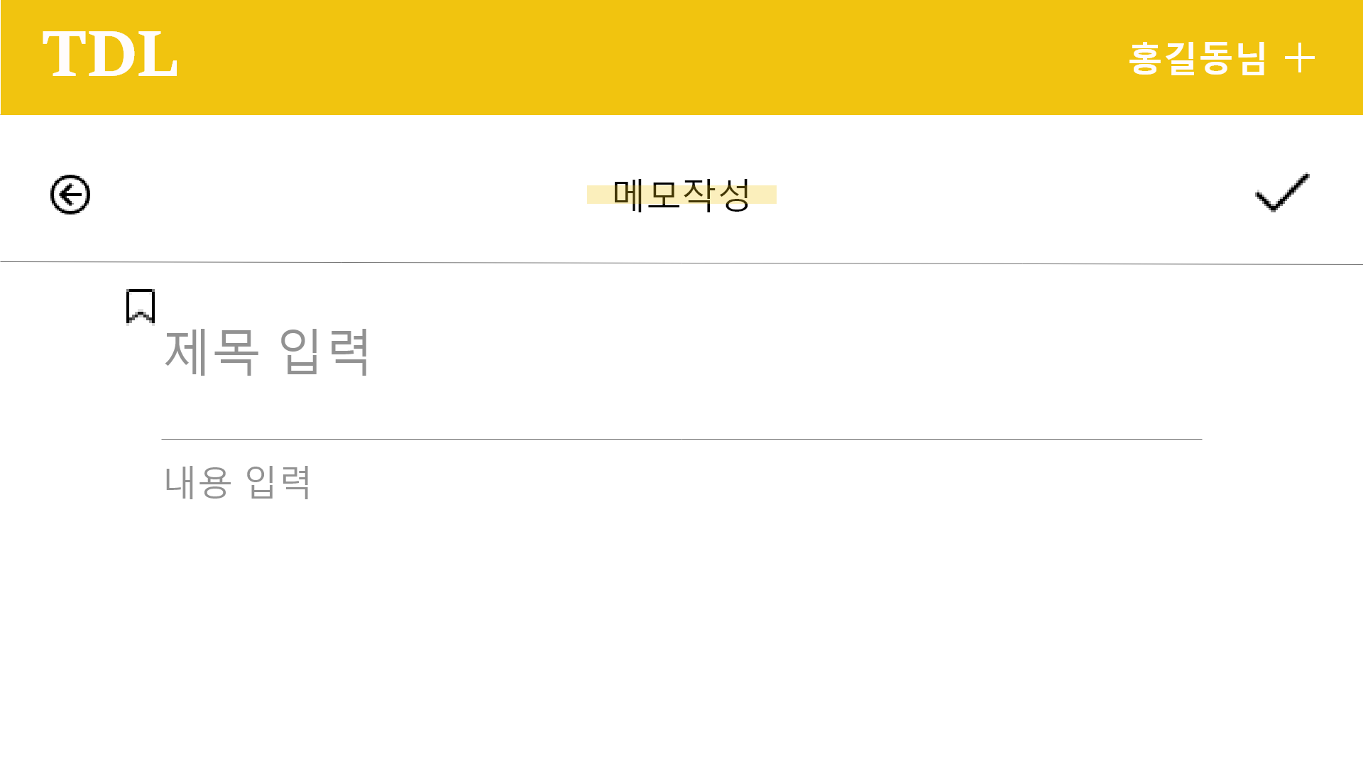
MEMO_001
공통
메인>메모
NO_009
1
클릭할 경우 MEMO_002로 이동
2
제목 입력
3
내용 입력
1
2
3

Slide 45
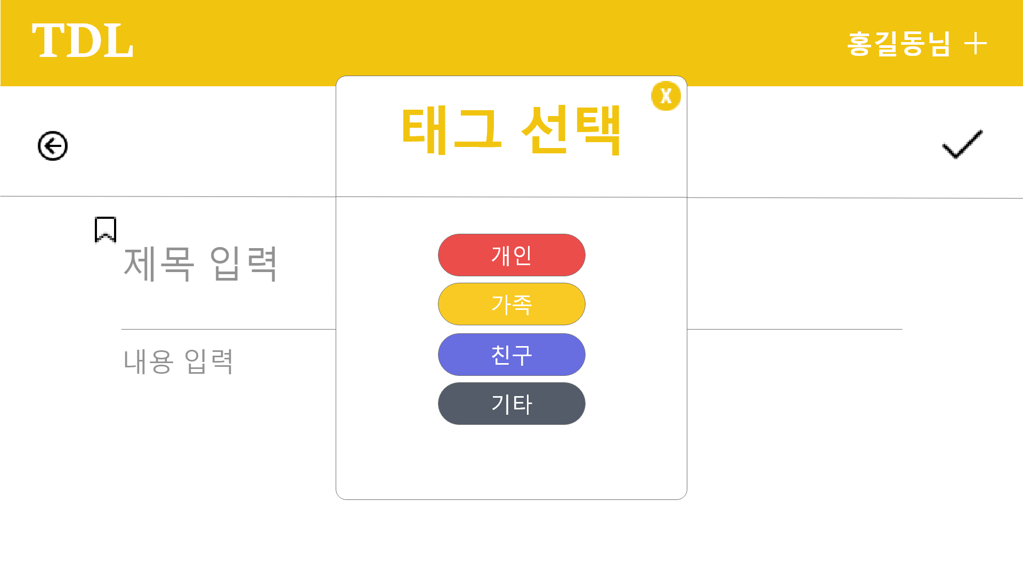
MEMO_002
공통
메인>메모
NO_009_01
1
태그 선택
1

Slide 46
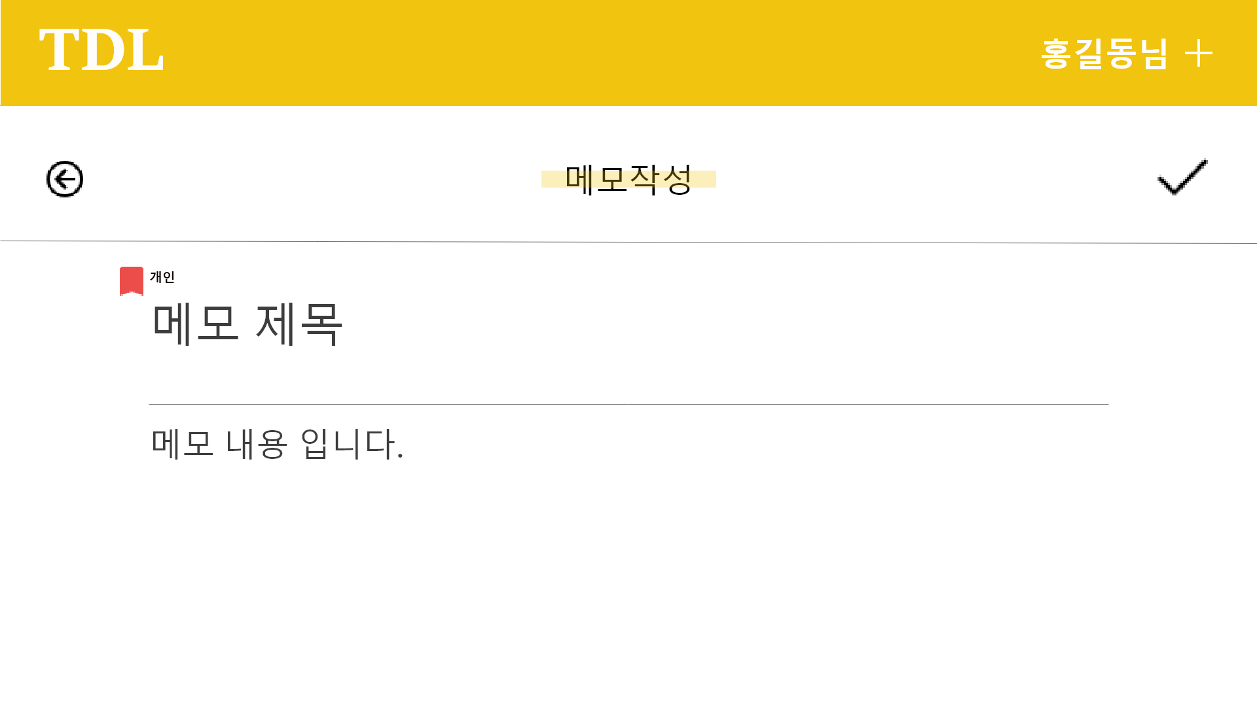
MEMO_003
공통
메인>메모
NO_009_02

Slide 47
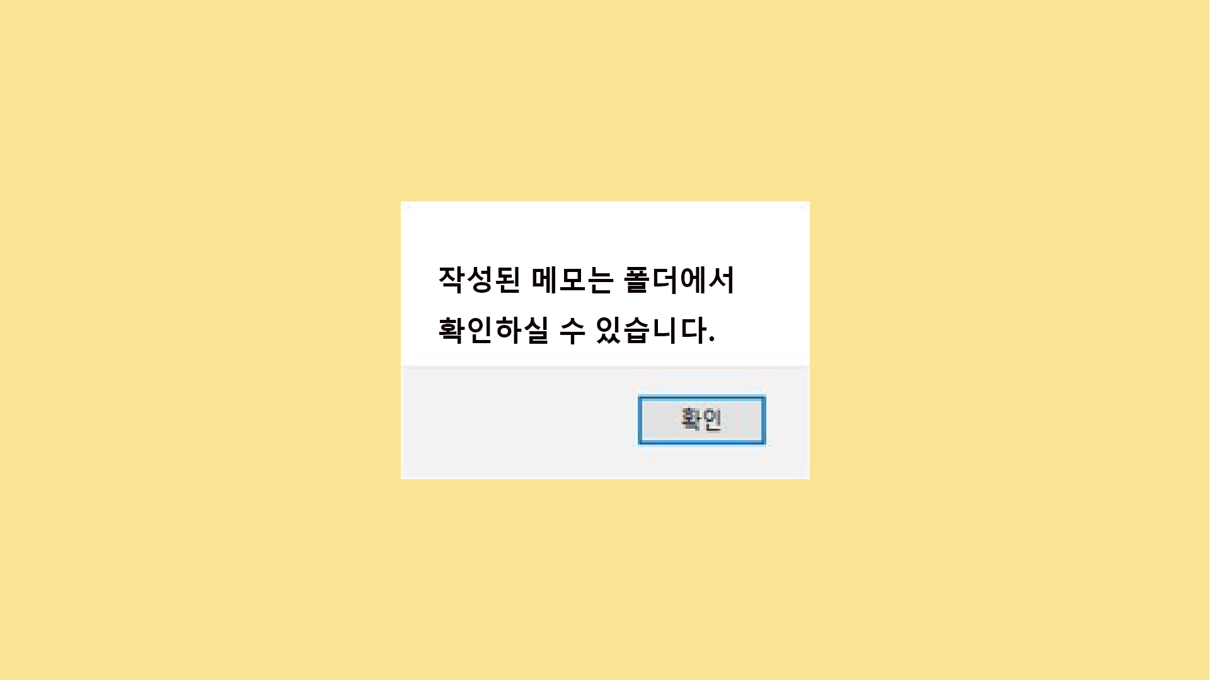
MEMO_004
공통
메인>메모
NO_009_03
1
클릭할 경우 FOL_001로 이동
1

Slide 48
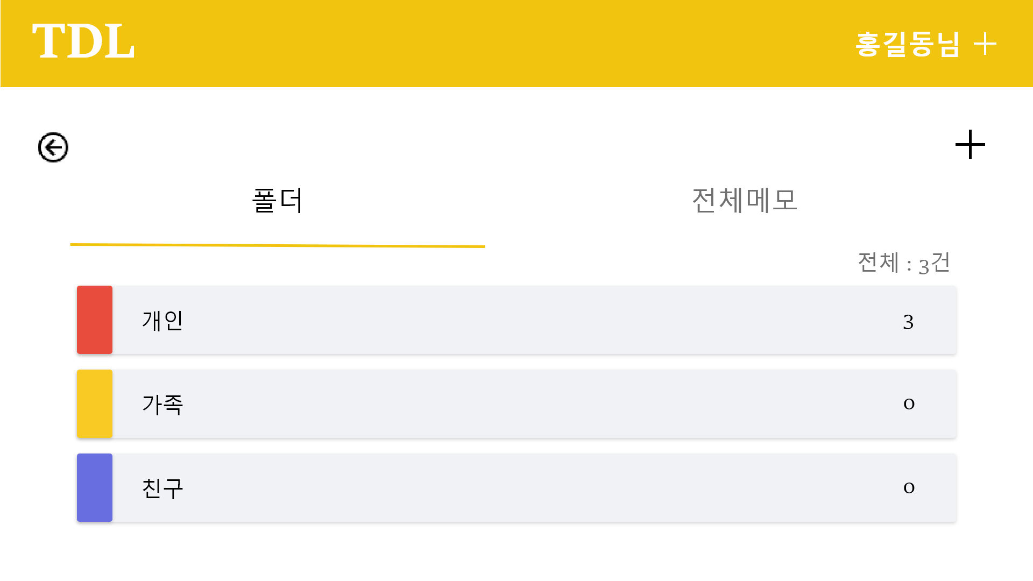
FOL_001
공통
메인>폴더
NO_010
1
클릭할 경우 FOL_001로 이동
2
클릭할 경우 FOL_002로 이동
4
3
클릭할 경우 FOL_003으로 이동
1
3
4
클릭할 경우 MEMO_001로 이동
2

Slide 49
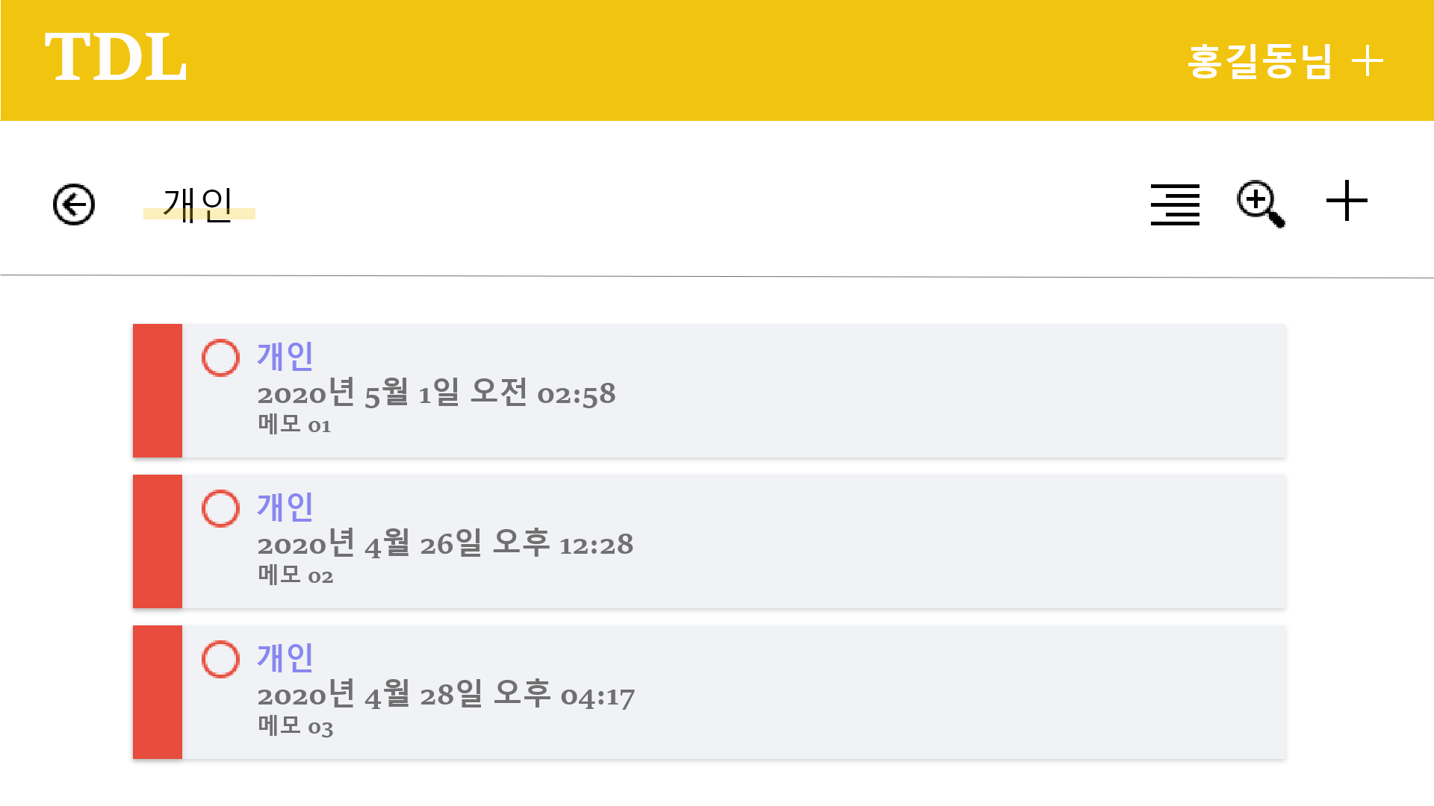
FOL_002
공통
메인>폴더
NO_010_01

Slide 50
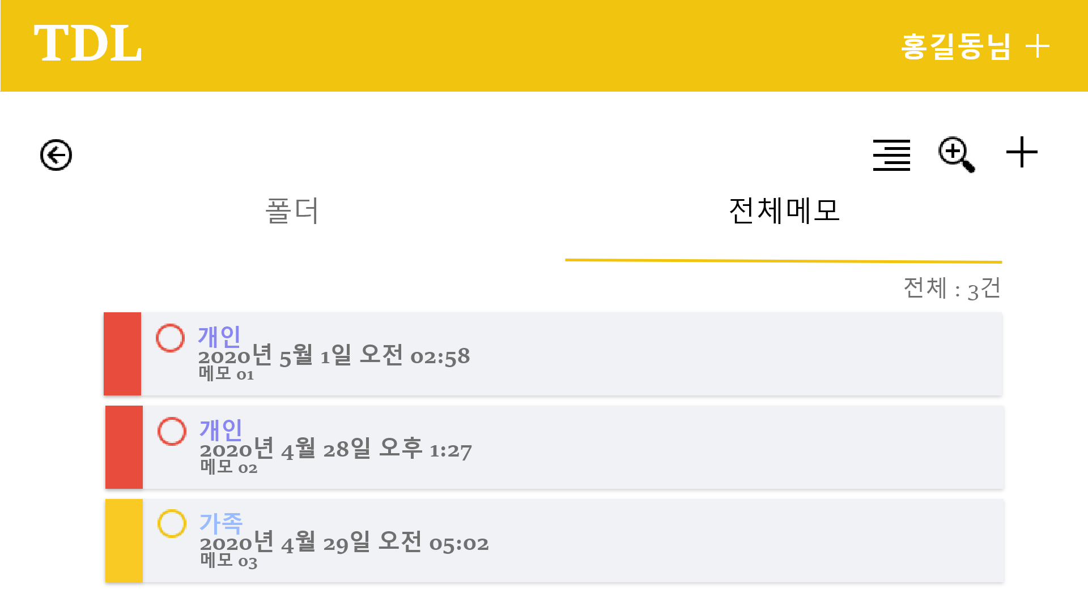
FOL_003
공통
메인>폴더
NO_010_02
1
클릭할 경우 FOL_004로 이동
1
2
3
2
클릭할 경우 FOL_005로 이동
3
클릭할 경우 MEMO_001로 이동

Slide 51
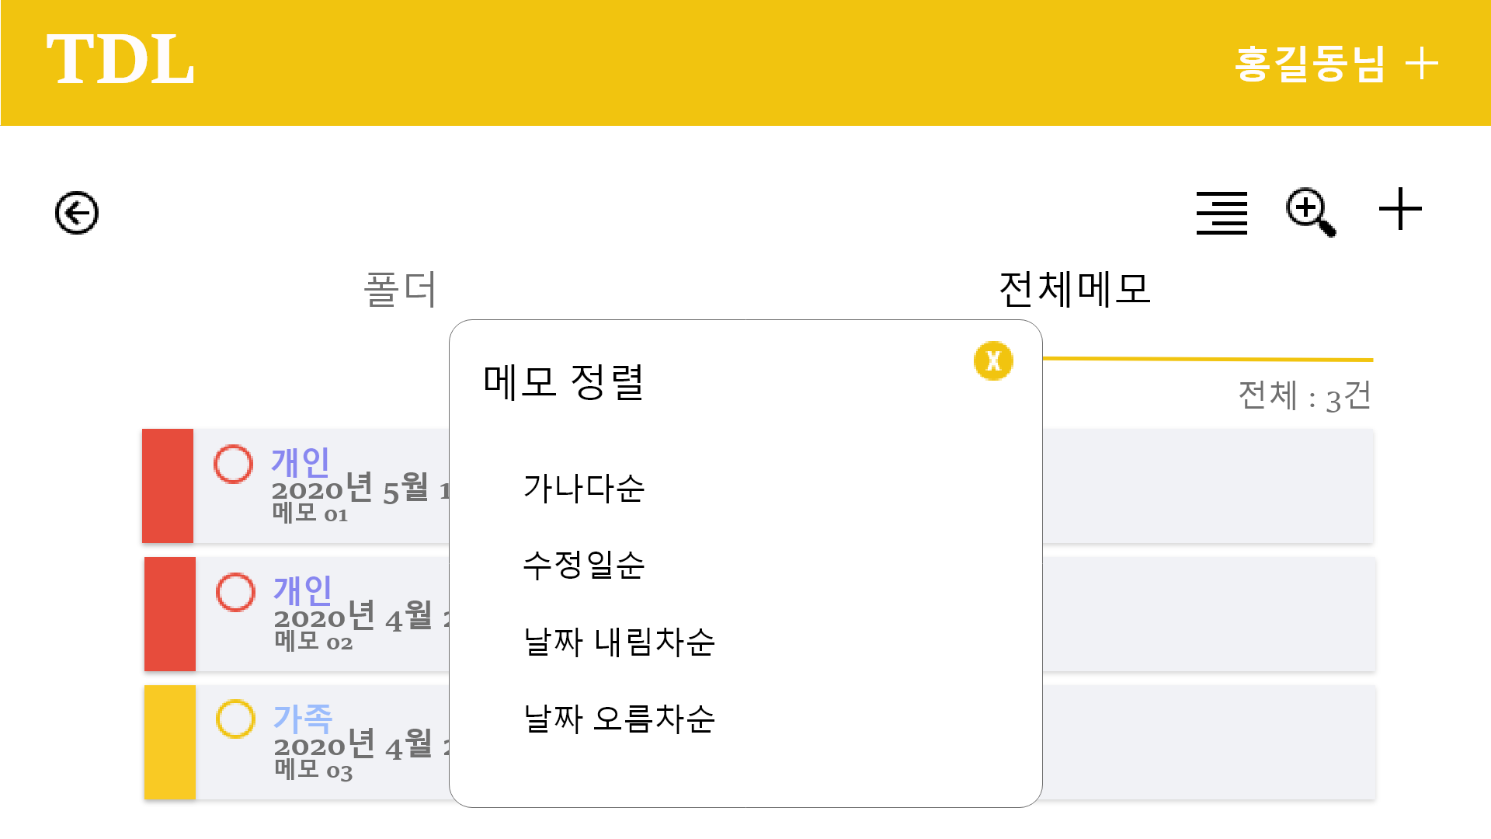
FOL_004
공통
메인>폴더
NO_010_03

Slide 52
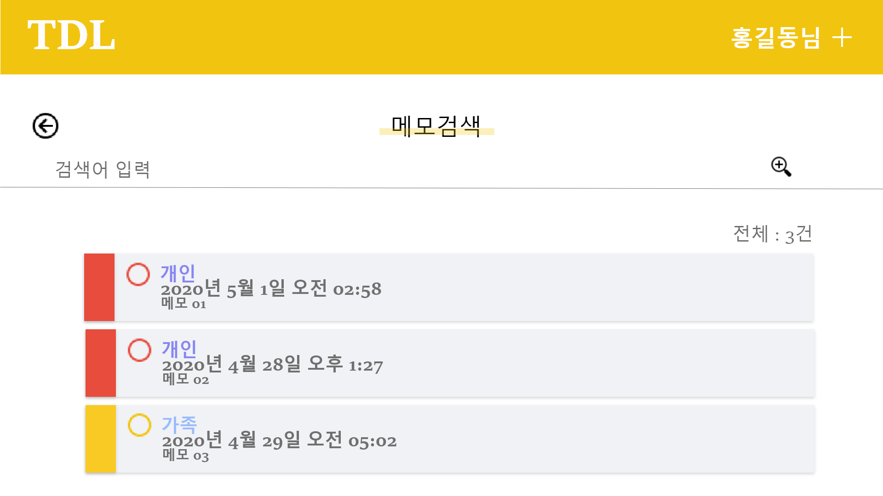
FOL_005
공통
메인>폴더
NO_010_04

Slide 53
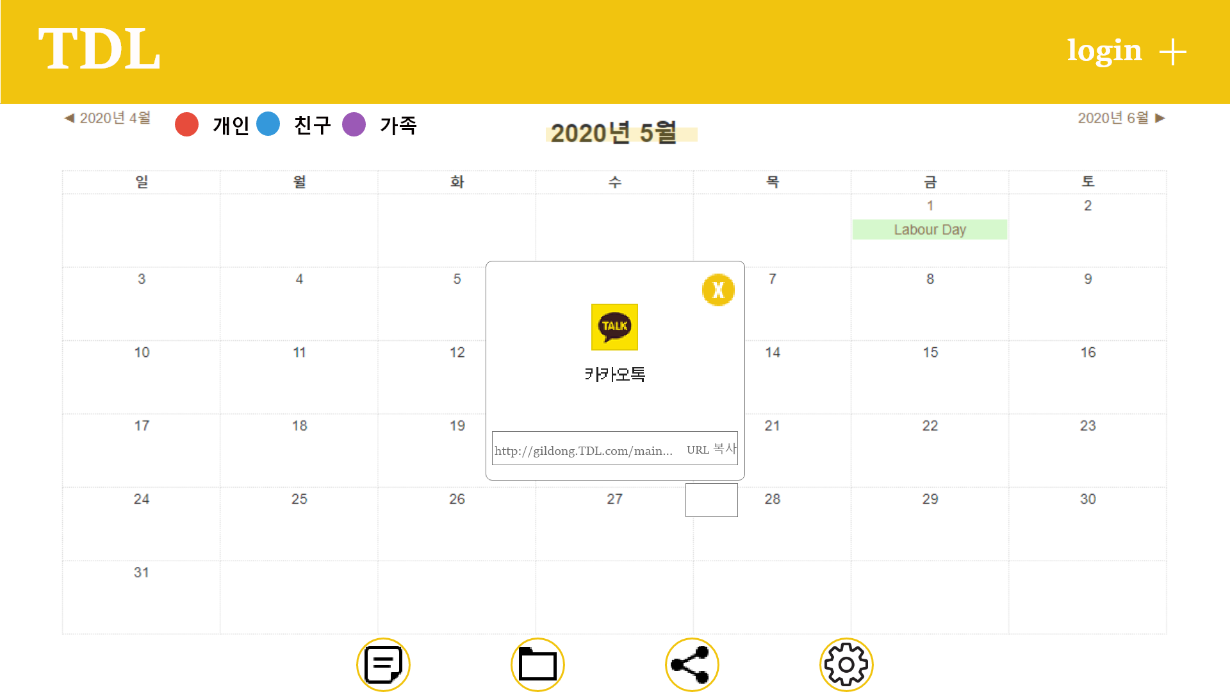

SHARE_001
공통
메인>공유
NO_011
1
클릭할 경우 SHARE_002로 이동
1

Slide 54
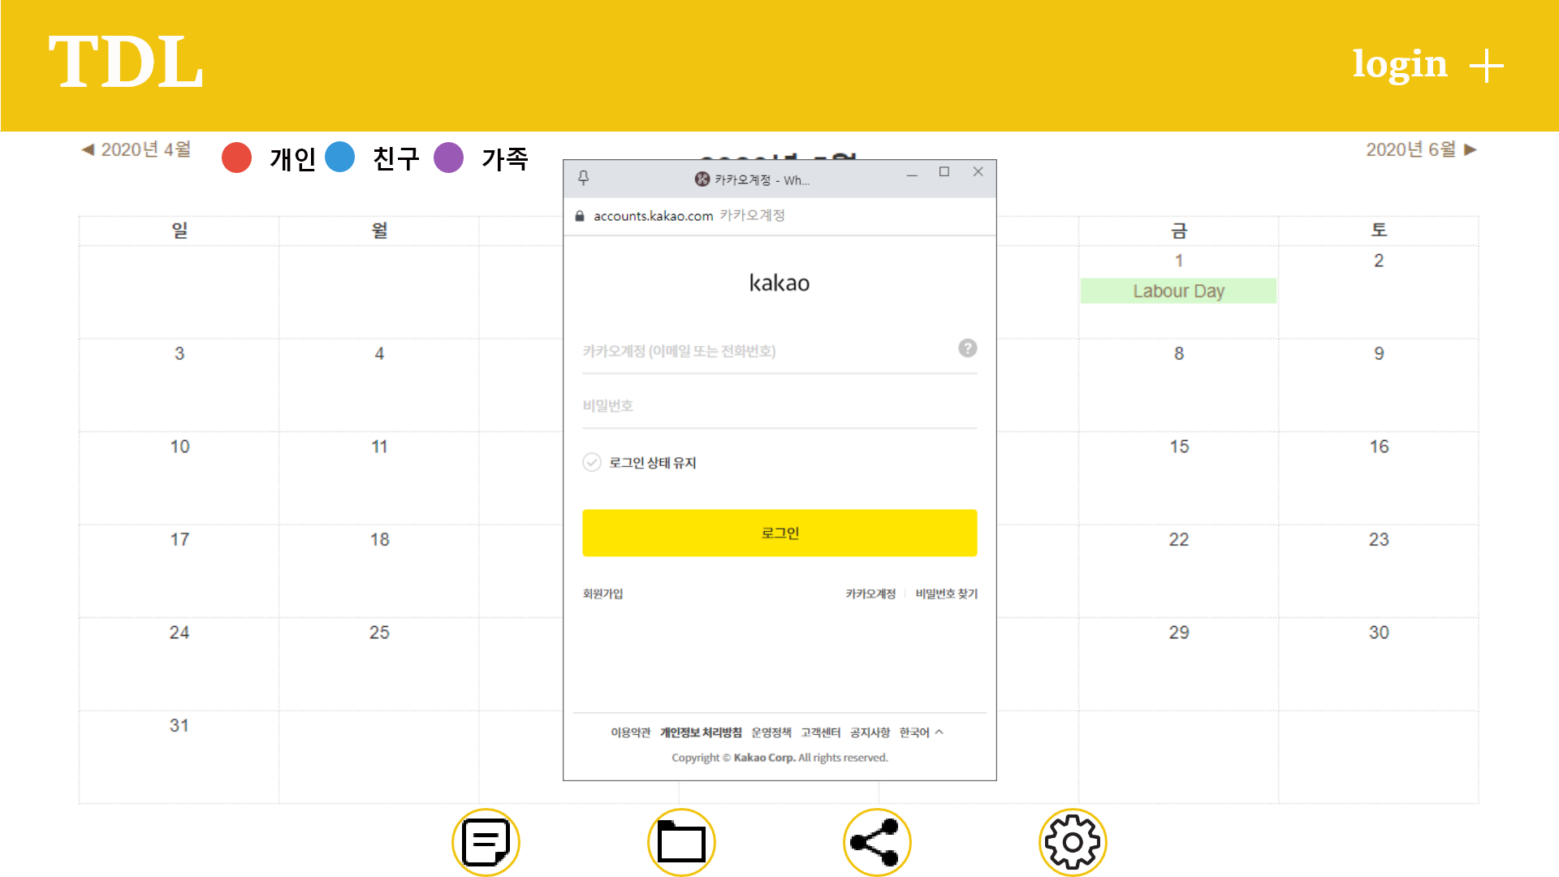
SHARE_002
공통
메인>공유
NO_011_01
1
카카오계정 입력
2
비밀번호 입력
3
클릭할 경우 SHARE_003으로 이동
1
2
3

Slide 55

SHARE_003
공통
메인>공유
NO_011_02
1
클릭할 경우 SHARE_004로 이동
1

Slide 56
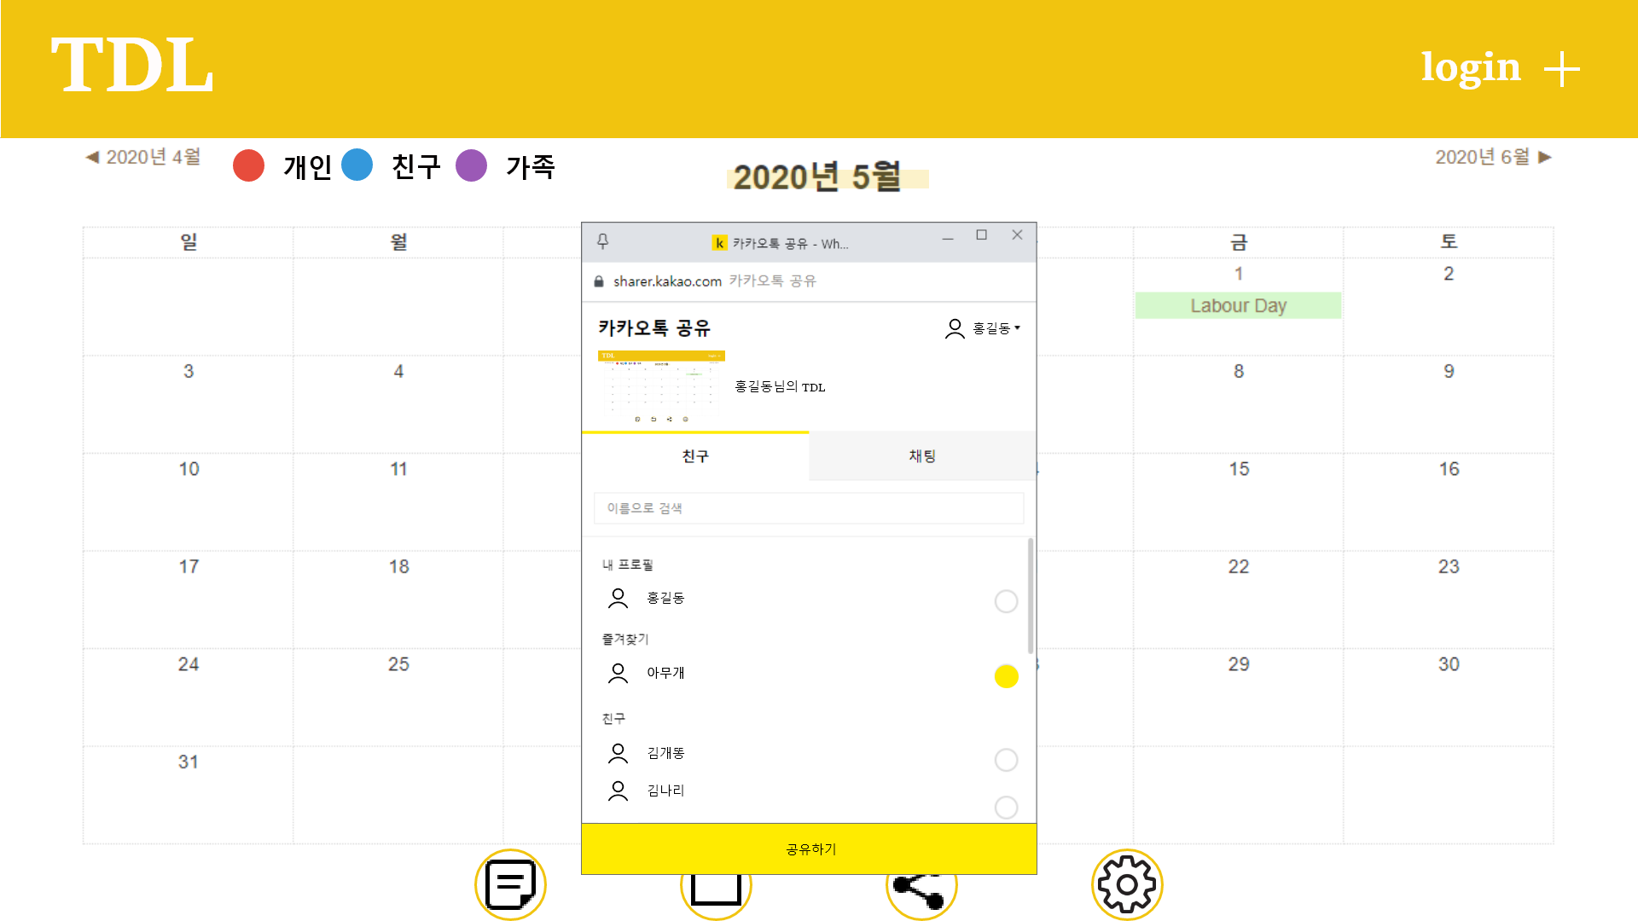
SHARE_004
공통
메인>공유
NO_011_03
1
공유할 대상 선택
2
클릭할 경우 SHARE_005로 이동
1
2

Slide 57

SHARE_005
공통
메인>공유
NO_011_04

Slide 58

SETTING_001
공통
메인>설정
NO_012
1
클릭할 경우 MY_001로 이동
2
클릭할 경우 DAY_001로 이동
3
클릭할 경우 TAG_001로 이동
4
클릭할 경우 TRASH_001로 이동
5
클릭할 경우 NOTICE_001로 이동
1
2
3
4
5

Slide 59

MY_001
공통
메인>설정>내 정보
NO_013
1
클릭할 경우 MY_002로 이동
1
2
2
클릭할 경우 MY_011로 이동

Slide 60

MY_002
공통
메인>설정>내 정보
NO_013_01
1
클릭한 경우 변경된 ID 중복확인
1

Slide 61

MY_003
공통
메인>설정>내 정보
NO_013_02

Slide 62

MY_004
공통
메인>설정>내 정보
NO_013_03
1
현재 비밀번호 입력
2
새 비밀번호 입력
3
새 비밀번호 확인
1
2
3

Slide 63

MY_005
공통
메인>설정>내 정보
NO_013_04

Slide 64

MY_006
공통
메인>설정>내 정보
NO_013_05

Slide 65

MY_007
공통
메인>설정>내 정보
NO_013_06

Slide 66

MY_008
공통
메인>설정>내 정보
NO_013_07
1
KAKAO연결 안 되어있는 경우 버튼 활성화
1

Slide 67

MY_009
공통
메인>설정>내 정보
NO_013_08
1
KAKAO연결 되어있는 경우 비활성화
2
3
2
클릭할 경우 MY_010으로 이동
3
클릭할 경우 MY_011로 이동
1

Slide 68

MY_010
공통
메인>설정>내 정보
NO_013_09

Slide 69

MY_011
공통
메인>설정>내 정보
NO_013_10
1
클릭할 경우 MY_012로 이동
1

Slide 70

MY_012
공통
메인>설정>내 정보
NO_013_11

Slide 71

DAY_001
공통
메인>설정>디데이
NO_014
1
클릭할 경우 DAY_002로 이동
1

Slide 72

DAY_002
공통
메인>설정>디데이
NO_014_01
1
클릭할 경우 DAY_003으로 이동
2
디데이 내용 입력
3
클릭할 경우 DAY_005로 이동
1
2
3

Slide 73

DAY_003
공통
메인>설정>디데이
NO_014_02
1
디데이 태그 선택
1

Slide 74

DAY_004
공통
메인>설정>디데이
NO_014_03

Slide 75

DAY_005
공통
메인>설정>디데이
NO_014_04
1
디데이 날짜 선택
1

Slide 76

DAY_006
공통
메인>설정>디데이
NO_014_05
1
클릭할 경우 DAY_007로 이동
1

Slide 77

DAY_007
공통
메인>설정>디데이
NO_014_06
1
클릭할 경우 DAY_008로 이동
1

Slide 78

DAY_008
공통
메인>설정>디데이
NO_014_07
1
클릭할 경우 DAY_009로 이동
2
클릭할 경우 DAY_010으로 이동
1
2
3
3
수정 후 버튼 클릭하면 수정완료

Slide 79

DAY_009
공통
메인>설정>디데이
NO_014_08

Slide 80

DAY_010
공통
메인>설정>디데이
NO_014_09

Slide 81

TAG_001
공통
메인>설정>태그설정
NO_015
1
클릭할 경우 TAG_002로 이동
1
2
2
클릭할 경우 TAG_003으로 이동
3
클릭할 경우 TAG_006으로 이동
3

Slide 82

TAG_002
공통
메인>설정>태그설정
NO_015_01
1
클릭할 경우 위아래로 이동 가능
1

Slide 83

TAG_003
공통
메인>설정>태그설정
NO_015_02
1
TAG NAME 선정
2
COLOR선택
1
2

Slide 84

TAG_004
공통
메인>설정>태그설정
NO_015_03
1
클릭할 경우 TAG_005로 이동
1

Slide 85

TAG_005
공통
메인>설정>태그설정
NO_015_04

Slide 86

TAG_005
공통
메인>설정>태그설정
NO_015_05
1
클릭할 경우 TAG_006으로 이동
2
클릭할 경우 TAG_007로 이동
3
클릭할 경우 TAG_008로 이동
1
2
3

Slide 87

TAG_006
공통
메인>설정>태그설정
NO_015_06
1
태그 이름 변경
1

Slide 88

TAG_007
공통
메인>설정>태그설정
NO_015_07
1
태그색상 선택
1

Slide 89

TAG_008
공통
메인>설정>태그설정
NO_015_08

Slide 90

TRASH_001
공통
메인>설정>메모 휴지통
NO_016
1
클릭할 경우 TRASH_002로 이동
2
클릭할 경우 TRASH_003으로 이동
1
2

Slide 91

TRASH_002
공통
메인>설정>메모 휴지통
NO_016_01

Slide 92

TRASH_003
공통
메인>설정>메모 휴지통
NO_016_02
1
클릭할 경우 TRASH_004로 이동
2
클릭할 경우 TRASH_005로 이동
1
2

Slide 93

TRASH_004
공통
메인>설정>메모 휴지통
NO_016_03

Slide 94

TRASH_005
공통
메인>설정>메모 휴지통
NO_016_04

Slide 95

NOTICE_001
공통
메인>설정>공지사항
NO_017
1
클릭할 경우 NOTICE_002로 이동
1

Slide 96

NOTICE_002
공통
메인>설정>공지사항
NO_017_01

